Slide 1




Train de trainer
Permanente vorming EPC 2024
26 oktober (nm) en 7 november (vm) 2023

Slide 2
Permanente vorming 2024
Verplichte vorming voor ED type A in 2024 => 6 uur
  3 uur vorming met verplichte inhoud over
    Wijzigingen inspectieprotocol versie 1 januari 2024: vooral ventilatie
    Veelgemaakte fouten
  3 uur vorming met vrije inhoud
    Dus uit het goedgekeurde vormingsaanbod voor energiedeskundigen

Slide 3
Agenda
3 uur | Vorming met verplichte inhoud 2024
90 min | Wijzigingen IP versie 1/1/2024: ventilatie + overige aanpassingen IP
30 min | Toepassingsgebied EPC-plicht
40 min | Veelgemaakte fouten EPC GD
20 min | Aannames en aanbevelingen

Slide 4
Wijzigingen inspectieprotocol (versie 1/1/2024)
│4

Slide 5
Wijzigingen IP vanaf 1/1/2024
DEEL IX Ventilatie:
  Volledig vernieuwd
Rest van het IP
  Beperkt aantal kleine aanpassingen

Slide 6
DEEL IX: Ventilatie
Waarom invoer ventilatie wijzigen?
Doel van nieuwe werkwijze
Stappenplan

Slide 7
Waarom invoer ventilatie wijzigen?
Ventilatie belangrijk bij energie-performante woningen
  Door verhoogde luchtdichtheid → niet meer rekenen op natuurlijke infiltratie
MAAR
  Door verbouwers vaak gezien als ‘onnodige’ kost, geen rechtstreekse terugverdieneffecten
  Bij niet-EPB-plichtige renovatiewerken: geen incentive om ventilatiesysteem te plaatsen
Eerder dan verplichten: stimuleren via verhoogde EPC-labelpremie vanaf 1/1/2025
  Duidelijke signaalfunctie: ventilatie is belangrijk
  Voorwaarde: ventilatie moet eerst robuuster in EPC

Slide 8
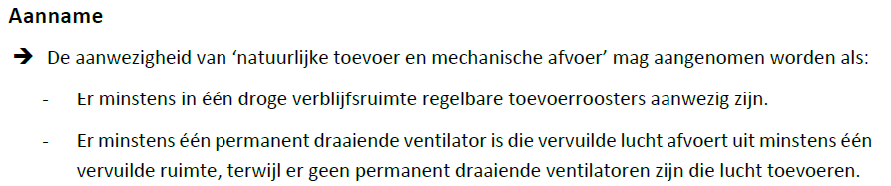
Waarom invoer ventilatie wijzigen?
Momenteel ventilatie onderbelicht in het EPC
  Geen aanbevelingen noch kostprijsinschatting voor ventilatie
  Relatief weinig én ongunstige impact op energiescore
  Zeer minieme inspectie:
Noodzaak tot aanpassing ventilatie in EPC voor tijdige koppeling (vanaf 1 jan 2025) met EPC-labelpremie
  In voege voor EPC’s vanaf 1 jan 2024

Slide 9
Doel nieuwe invoer ventilatie
Er moeten meer voorzieningen aanwezig zijn voordat in EPC van een voldoende ventilatie kan gesproken worden,
mét behoud van eenvoudige inspectie en
mét mogelijkheid tot invoering van hybride/gemengde systemen (<> strikte aanpak bij nieuwbouw EPB).
+ aanwezigheid ventilatiesysteem moet betere EPC-score opleveren dan geen ventilatiesysteem

Slide 10
In een notendop
Huidige werkwijze
  Minstens 1 droge ruimte?
  Minstens 1 natte ruimte?
  + permanent draaiende ventilator?
Werkwijze vanaf 1 jan 2024
ED voert alle natte en alle verblijfsruimtes in
EPC genereert automatisch conclusies en aanbevelingen
ED voert het type systeem in (A, B, C of D)
Per ruimte voert ED ventilatieopening in:
Geen, natuurlijk of mechanisch
ED voert mechanische ventilatietoestel(len) in

Slide 11
Opbouw deel IX Ventilatie
Specifieke bewijsstukken
Algemene principes ventilatie in EPC
Stappenplan
Indeling ruimtes
Ventilatieopeningen
Mechanische ventilatietoestellen
Invoerparameters mechanische ventilatietoestellen
Uitgewerkte voorbeelden:
binnenkort op EPC-pedia
Vanaf 2024: invoer ventilatie identiek gelijk voor R en kNR
  Behalve aftoetsing permanent draaien, zie verder IP IX.6

Slide 12

Algemene principes
IP IX.2
Enkel de aanwezigheid van de aparte ventilatievoorzieningen wordt vastgesteld
  NIET nagaan over welk systeem het gaat (A, B, C, D, …)
  NIET nagaan of het systeem (goed) werkt
  NIET aftoetsen aan ventilatienorm of EPB-eisen
  NIET meten van debieten of doorstroomopeningen
EPC zal automatisch aftoetsen of er voldaan is aan de minimale ventilatievoorzieningen
  Zie later meer

Slide 13
Centrale concepten in de nieuwe aanpak
Indeling van het beschermde volume in natte ruimtes, verblijfsruimtes en alle andere ruimtes
  Alles wat geen natte of verblijfsruimte is: NIET aftoetsen op ventilatie, dus NIET invoeren!
Detectie van ventilatieopeningen in natte ruimtes en verblijfsruimtes
  Natuurlijke
  Mechanische
Detectie van permanent draaiende mechanische ventilatietoestellen
  Centraal
  Decentraal
  Bijzondere systemen

Slide 14
Stappenplan R en kNR
IP IX.3
STAP 1
Bepaal de natte ruimtes en
de verblijfsruimtes
STAP 2
BEPAAL VOOR ELKE NATTE RUIMTE EN VOOR ELKE VERBLIJFSRUIMTE DE AANWEZIGE VENTILATIEOPENINGEN EN HET TYPE
STAP 3
BEPAAL DE MECHANISCHE VENTILATIETOESTELLEN DIE DE EENHEID BEDIENEN

Slide 15
Stappenplan R en kNR
IP IX.3
STAP 1
Bepaal de natte ruimtes en
de verblijfsruimtes
STAP 2
BEPAAL VOOR ELKE NATTE RUIMTE EN VOOR ELKE VERBLIJFSRUIMTE DE AANWEZIGE VENTILATIEOPENINGEN EN HET TYPE
STAP 3
BEPAAL DE MECHANISCHE VENTILATIETOESTELLEN DIE DE EENHEID BEDIENEN

Slide 16
STAP 1
Bepaal de natte ruimtes en
de verblijfsruimtes
IP IX.4
Alle ruimtes die in STAP 1 ingevoerd worden, zullen afgetoetst worden op de aanwezigheid van ventilatieopeningen.
Er zijn echter ruimtes in een gebouw waar ventilatie niet noodzakelijk is. Daarom eerst beginnen met de ruimtes die NOOIT ingevoerd worden bij de inspectie van ventilatie in het EPC:

Slide 17
Welke ruimtes NOOIT invoeren
IP IX.4
Ruimtes buiten het beschermde volume NOOIT invoeren
  Ook al zouden het douches, slaapkamers, hobbyruimte, wasplaats, keuken, … zijn
Van alle ruimtes binnen het beschermde volume, NOOIT invoeren:
  Circulatieruimtes (= alle ruimten die hoofdzakelijk voor circulatie gebruikt worden en niet voor andere functies. Voorbeelden: hal, gang, traphal)
  Garage: ook al heeft de garage in tussentijd andere functies gekregen zoals wasplaats, doucheruimte, hobbyruimte, stookplaats, ... .
    WAAROM GARAGE NOOIT INVOEREN? Een garage is elke ruimte die een garagepoort heeft en die (initieel) bedoeld is om een auto te stallen, ook al is de feitelijke situatie zo dat een auto niet meer binnen kan. Een garage is volgens de Belgische ventilatienorm NBN D50-001 een speciale ruimte waarvoor aanbevolen wordt om deze niet te betrekken in het ventilatiesysteem van de eenheid.
  ‘Donkere’ verblijfsruimtes (= verblijfsruimten zonder transparante openingen naar buiten of met transparante openingen naar buiten met totale oppervlakte kleiner dan 0,25 m².)
    WAAROM DONKERE VERBLIJFSRUIMTE NOOIT INVOEREN? Zijn niet geschikt voor langdurige bezetting en worden door EPC niet beschouwd als adequate en dus te ventileren verblijfsruimte.

Slide 18
STAP 1
Bepaal de natte ruimtes en
de verblijfsruimtes
IP IX.3
Wat is natte ruimte en wat is verblijfsruimte?
  Zie volgende slides
Voer ALLE natte ruimtes en ALLE verblijfsruimtes (behalve de ‘donkere’) in
  Ook indien ze geen ventilatieopening hebben.
  Enkel aanwezigheid ruimte invoeren. GEEN oppervlaktes of volumes berekenen.
Voer NOOIT in
  ruimtes buiten het beschermde volume
  garages
  circulatieruimtes
  ‘donkere’ verblijfsruimtes
  Herhaling: zie vorige slide

Slide 19
Wat is een natte ruimte?
IP IX.4.1
= keuken, bad- en douchekamer, WC, wasplaats + alle andere ruimtes waarin minstens een toilet, bad, douche of een kookplaat aanwezig is ook als deze voorzieningen niet (meer) functioneren.
Wasplaats is de ruimte waar de wasmachine staat of bedoeld is om te staan, uiteraard enkel indien deze ruimte deel is van het beschermde volume.
Een natte ruimte wordt altijd ingevoerd ook als er geen of slechts een kleine raamopening is.
Wat indien….
  enkel gootsteen of enkel lavabo? → is niet genoeg om als natte ruimte te beschouwen
  aansluitpunten zijn aanwezig, maar douche, WC etc. staat er nog niet → is enkel natte ruimte indien de functie van de ruimte duidelijk keuken, badkamer, douchekamer, WC of wasplaats zal zijn

Slide 20
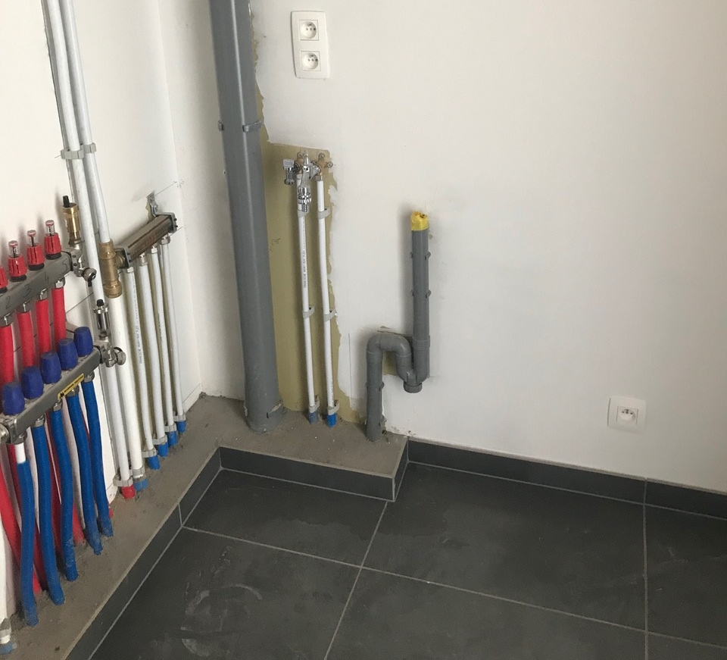
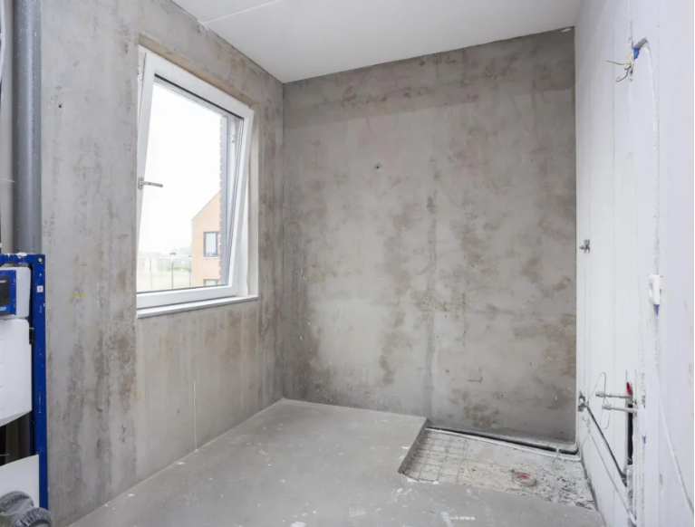
Voorbeelden van niet afgewerkte ruimtes
Aansluiting voorzien voor wasmachine in berging → invoeren als Natte ruimte (wasplaats)
Aansluitingen voorzien voor douche, wastafel, WC → invoeren als Natte ruimte (badkamer)

Slide 21
Wat is een natte ruimte?
IP IX.4.1
Wat te doen met gemengde ruimtes?
  douche in de garage? → garage NOOIT invoeren, dus ruimte niet invoeren
  keuken en douche samen in één ruimte? → samennemen als één natte ruimte, zie verder bij Hoe omgaan met gemengde ruimtes
  douche en slaapkamer in één ruimte? → fictief opsplitsen in 2 ruimtes, zie verder bij Hoe omgaan met gemengde ruimtes

Slide 22
Wat is een verblijfsruimte?
IP IX.4.2
= alle ruimten van het beschermde volume die noch een natte ruimte noch een circulatieruimte zijn
Voorbeelden van verblijfsruimtes:
LET OP! Er moet(en) raamopening(en) naar buiten zijn van in totaal minstens 0,25 m²
  Want ‘donkere’ verblijfsruimten NOOIT invoeren (zie eerder)
Wat indien
  onduidelijkheid of twijfel of een ruimte een circulatieruimte of een verblijfsruimte is? → invoeren als verblijfsruimte
Voorbeelden van VERBLIJFSRUIMTES
Residentiële eenheden | leefruimte, eetkamer, slaapkamer, logeerkamer, speelkamer, TV-kamer, bureau, hobbyruimte, bibliotheek, berging, …
Niet-residentiële eenheden | kantoor, winkel, eetruimte, restaurant, berging, …

Slide 23
Hoe omgaan met gemengde ruimtes?
IP IX.4.3
Natte functie + verblijfsfunctie in één ruimte
  Fictief opsplitsen in één natte ruimte en één verblijfsruimte
  Beide ‘fictieve’ ruimtes worden later apart afgetoetst op aanwezigheid van ventilatieopeningen
  BEHALVE indien netto-oppervlakte van de totale ruimte (zie deel IV van het IP) kleiner is dan 6 m²: dan invoeren als natte ruimte
Voorbeelden van gemengde ruimtes
  Een slaapkamer met en-suite badkamer zonder afsluitbare deur tussen beiden: in te voeren als één natte ruimte en één verblijfsruimte
  Een open keuken in open verbinding met de woonkamer: in te voeren als één natte ruimte en één verblijfsruimte
  Een douchecel aanwezig in een slaapkamer met totale netto-vloeroppervlakte van 4,8 m² ≤ 6 m²:
  in te voeren als één natte ruimte

Slide 24
Hoe omgaan met gemengde ruimtes?
IP IX.4.3
Meerdere natte functies in één ruimte → één natte ruimte
Meerdere verblijfsfuncties in één ruimte → één verblijfsruimte
Voorbeelden van gemengde ruimtes
  Een douchecel aanwezig in het keukentje van een appartement: in te voeren als één natte ruimte.
  De woonkamer via een vide in open verbinding met de bureau een verdieping hoger: in te voeren als één verblijfsruimte.
  De woonkamer, eethoek en TV-hoek bevinden zich in dezelfde open ruimte: in te voeren als één verblijfsruimte.

Slide 25
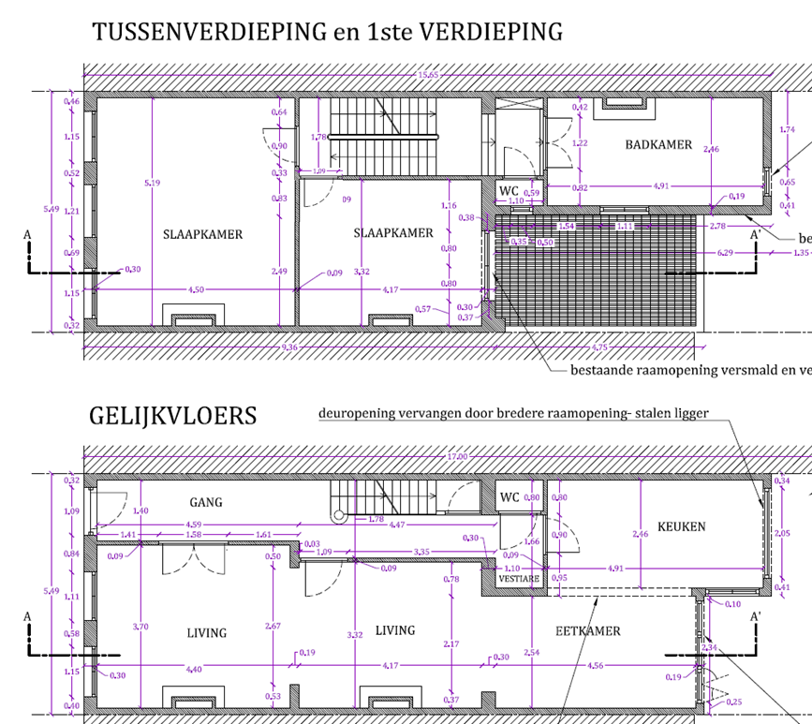
Hoe omgaan met gemengde ruimtes?
IP IX.4.3
Voorbeeld: rijwoning. Living + eetkamer + keuken = één grote ruimte
  Natte functie (keuken) + verblijfsfuncties (living + eetkamer) in één ruimte
  DUS fictief 2 ruimtes van maken: natte ruimte + verblijfsruimte
Stel deur tussen eetkamer en living: living is aparte verblijfsruimte, rest fictief opsplitsen
NAT (keuken)
VERBLIJF (living + eetkamer)
NAT (keuken)
VERBLIJF (living)
VERBLIJF (eetkamer)

Slide 26
Hoe omgaan met gemengde ruimtes?
IP IX.4.3
Stel één open ruimte maar keuken in het midden. Dus verblijfsruimtes ‘onderbroken’ door de keuken
  Opsplitsen in 2 verblijfsruimtes + 1 natte ruimte?
  NEEN, is niet nodig. Er geldt steeds: indien verschillende functies in zelfde ruimte, dan altijd fictief opsplitsen naar twee ruimtes: één natte ruimte + één verblijfsruimte
VERBLIJF
BUREAU
VERBLIJF
NAT (keuken)
KEUKEN
Invoeren als één verblijfsruimte

Slide 27
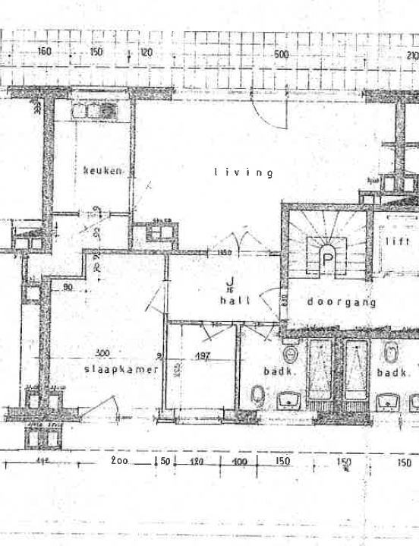
Voorbeeld 1
Klein appartement

Slide 28
Voorbeeld 1
Klein appartement
NOOIT INVOEREN
Ruimtes buiten BV | -
Circulatieruimtes | OK
Garage | -
‘Donkere’ verblijfsruimtes | OK (inpandige berging)
INPANDIGE BERGING
CIRCULATIE

Slide 29
Voorbeeld 1
Klein appartement
NOOIT INVOEREN
Ruimtes buiten BV | -
Circulatieruimtes | OK
Garage | -
‘Donkere’ verblijfsruimtes | OK
NAT 1
INPANDIGE BERGING
CIRCULATIE
NAT 2
ALTIJD INVOEREN
Natte ruimtes | #2
Verblijfsruimtes

Slide 30
Voorbeeld 1
Klein appartement
NOOIT INVOEREN
Ruimtes buiten BV | -
Circulatieruimtes | OK
Garage | -
‘Donkere’ verblijfsruimtes | OK
NAT 1
VERBLIJF 1
INPANDIGE BERGING
VERBLIJF 2
CIRCULATIE
VERBLIJF 3
NAT 2
ALTIJD INVOEREN
Natte ruimtes | #2
Verblijfsruimtes | #3
! GEEN OPPERVLAKTES OPMETEN

Slide 31
Voorbeeld 2
Rijwoning, volledig onderkelderd. Kelder (waar wasmachine staat) is geen deel van het beschermde volume.

Slide 32
Voorbeeld 2
Rijwoning, volledig onderkelderd. Kelder (waar wasmachine staat) is geen deel van het beschermde volume.
NOOIT INVOEREN
Ruimtes buiten BV | Kelder buiten BV, dus niet invoeren
Circulatieruimtes | OK
Garage | -
‘Donkere’ verblijfsruimtes | -
CIRCULATIE
CIRCULATIE

Slide 33
Voorbeeld 2
Rijwoning, volledig onderkelderd. Kelder (waar wasmachine staat) is geen deel van het beschermde volume.
NOOIT INVOEREN
Ruimtes buiten BV | Kelder buiten BV, dus niet invoeren
Circulatieruimtes | OK
Garage | -
‘Donkere’ verblijfsruimtes | -
CIRCULATIE
NAT 1
NAT 2
ALTIJD INVOEREN
Natte ruimtes | #4 (keuken fictief opsplitsen van living+eetkamer)
Verblijfsruimtes
CIRCULATIE
NAT 3
NAT 4

Slide 34
Voorbeeld 2
Rijwoning, volledig onderkelderd. Kelder (waar wasmachine staat) is geen deel van het beschermde volume.
NOOIT INVOEREN
Ruimtes buiten BV | Kelder buiten BV, dus niet invoeren
Circulatieruimtes | OK
Garage | -
‘Donkere’ verblijfsruimtes | -
VERBLIJF 1
CIRCULATIE
NAT 1
VERBLIJF 2
NAT 2
ALTIJD INVOEREN
Natte ruimtes | #4 (keuken fictief opsplitsen van living+eetkamer)
Verblijfsruimtes | #3
CIRCULATIE
NAT 3
NAT 4
VERBLIJF 3
! GEEN OPPERVLAKTES OPMETEN

Slide 35
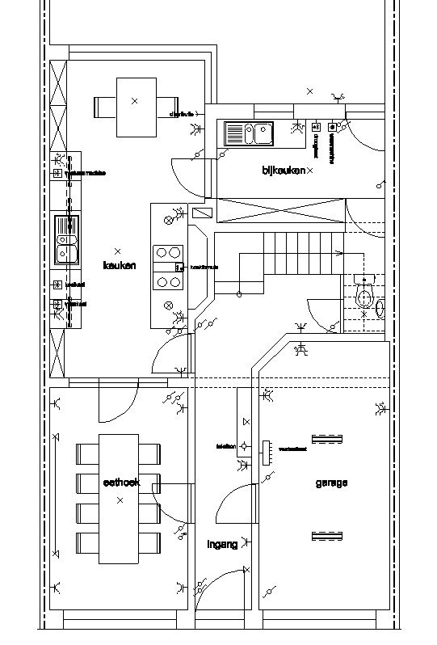
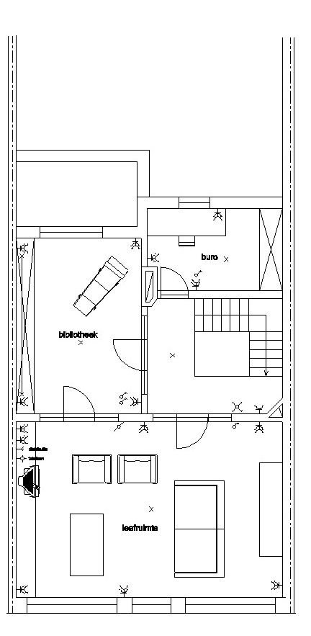
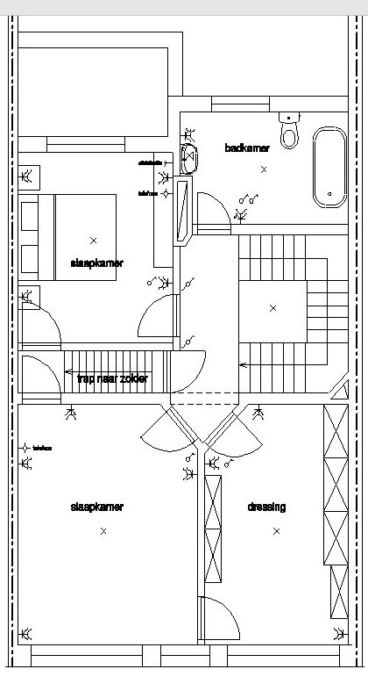
Voorbeeld 3
Rijwoning. Keuken en ontbijthoek in zelfde ruimte. Bijkeuken en garage aanwezig.

Slide 36
Voorbeeld 3
Rijwoning. Keuken en ontbijthoek in zelfde ruimte. Bijkeuken en garage aanwezig.
NOOIT INVOEREN
Ruimtes buiten BV | -
Circulatieruimtes | OK
Garage | OK
‘Donkere’ verblijfsruimtes | -
CIRCULATIE
CIRCULATIE
CIRCULATIE
GARAGE

Slide 37
Voorbeeld 3
Rijwoning. Keuken en ontbijthoek in zelfde ruimte. Bijkeuken en garage aanwezig.
!! Ontbijt-/eethoekje in de keuken wordt NIET gezien als aparte verblijfsfunctie. Is heel vaak gewoon deel van de keuken.
NOOIT INVOEREN
Ruimtes buiten BV | -
Circulatieruimtes | OK
Garage | OK
‘Donkere’ verblijfsruimtes | -
CIRCULATIE
CIRCULATIE
CIRCULATIE
GARAGE

Slide 38
Voorbeeld 3
Rijwoning. Keuken en ontbijthoek in zelfde ruimte. Bijkeuken en garage aanwezig.
!! Ontbijt-/eethoekje in de keuken wordt NIET gezien als aparte verblijfsfunctie. Is heel vaak gewoon deel van de keuken.
NOOIT INVOEREN
Ruimtes buiten BV | -
Circulatieruimtes | OK
Garage | OK
‘Donkere’ verblijfsruimtes | -
NAT 1
NAT 2
NAT 4
CIRCULATIE
CIRCULATIE
NAT 3
CIRCULATIE
GARAGE
ALTIJD INVOEREN
Natte ruimtes | #4
Verblijfsruimtes

Slide 39
Voorbeeld 3
Rijwoning. Keuken en ontbijthoek in zelfde ruimte. Bijkeuken en garage aanwezig.
NOOIT INVOEREN
Ruimtes buiten BV | -
Circulatieruimtes | OK
Garage | OK
‘Donkere’ verblijfsruimtes | -
NAT 1
NAT 2
VERBLIJF 3
NAT 4
VERBLIJF 2
VERBLIJF 5
CIRCULATIE
CIRCULATIE
NAT 3
CIRCULATIE
GARAGE
VERBLIJF 1
VERBLIJF 4
ALTIJD INVOEREN
Natte ruimtes | #4
Verblijfsruimtes | #7
VERBLIJF 6
VERBLIJF 7

Slide 40
Stappenplan R en kNR
IP IX.3
STAP 1
Bepaal de natte ruimtes en
de verblijfsruimtes
STAP 2
BEPAAL VOOR ELKE NATTE RUIMTE EN VOOR ELKE VERBLIJFSRUIMTE DE AANWEZIGE VENTILATIEOPENINGEN EN HET TYPE
STAP 3
BEPAAL DE MECHANISCHE VENTILATIETOESTELLEN DIE DE EENHEID BEDIENEN

Slide 41
STAP 2
BEPAAL VOOR ELKE NATTE RUIMTE EN VOOR ELKE VERBLIJFSRUIMTE DE AANWEZIGE VENTILATIEOPENINGEN EN HET TYPE
IP IX.3
Bepaal per natte ruimte en per verblijfsruimte de aanwezigheid van ventilatieopeningen en het type
  Meerdere ventilatieopeningen van hetzelfde type (vb. meerdere ramen die elk een raamrooster hebben)? Duid eenmaal dit type aan.
  Meerdere ventilatieopeningen van een verschillend type (vb. raamrooster én een mechanische ventilatiemond in eenzelfde ruimte)? Duid beide types aan.
Enkel aanwezigheid en type vaststellen. NIET inspecteren:
  het aantal ventilatieopeningen
  de grootte van de ventilatieopening
  of ventilatieopening effectief werkt (= of er effectief luchtstroom is)
  of een ventilatieopening lucht toevoert of lucht afvoert.
Indien ruimte geen ventilatieopeningen heeft, dan dit ook aanduiden.

Slide 42
Ventilatieopeningen
IP IX.4.5
Twee types:
  Natuurlijke ventilatieopeningen
  Mechanische ventilatieopeningen
! Wat met niet-zichtbare ventilatieopeningen?
Het is mogelijk dat ventilatieopeningen visueel weggewerkt zijn in binnenmeubilair, in lijnroosters in het plafond, ... .
Niet-zichtbare ventilatieopeningen kunnen enkel ingevoerd worden indien bewijsstukken aantonen dat ze aanwezig zijn, zoals bijvoorbeeld het plan van het ventilatiesysteem, het ventilatieprestatieverslag, foto’s van tijdens de plaatsing,...

Slide 43
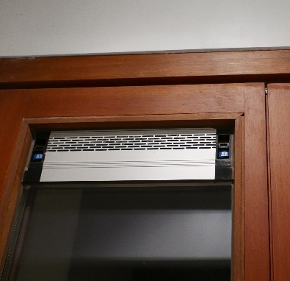
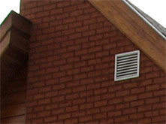
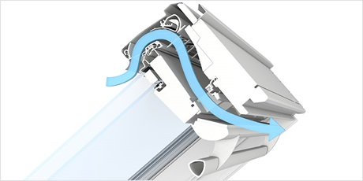
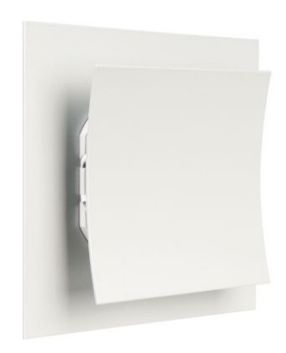
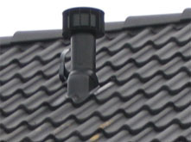
Natuurlijke ventilatieopening
IP IX.4.5.1
Voorwaarden
  Lucht stroomt op natuurlijke wijze, NIET gekoppeld aan mechanisch toestel
  In contact met BUITENLUCHT
    Roosters naar kelder, aangrenzende onverwarmde ruimte of aangrenzende verwarmde ruimte mogen NIET ingevoerd worden
Geen voorwaarden (meer) aan regelbaarheid
  In tegenstelling tot vroegere inspectie in IP
  In tegenstelling tot aftoetsing EPB-eisen
  Ook niet aftoetsen of nodige ventilatiedebiet kan gehaald worden

Slide 44
Natuurlijke ventilatieopening
IP IX.4.5.1
Mogelijke natuurlijke ventilatieopeningen
  roosters in buitenmuur, hellend dak, venster of buitendeur (meestal met roostertje aan binnenkant en buitenkant)
  roosters in muur, hellend dak of plat dak, aangesloten op verticale schacht of op verticaal kanaal tot boven het dakvlak (luchtpijpje)
    Let op, het mag hier niet gaan om luchtpijpjes die het dakpakket zelf ventileren. Er moet effectief een doorvoer zijn tot in de binnenruimte.
  ventilatiekleppen in dakvlakvensters
  automatisch gestuurde, opengaande ramen, deuren of panelen.
! Vensters handmatig op kipstand kunnen zetten = GEEN ventilatieopening

Slide 45
Natuurlijke ventilatieopening
IP IX.4.5.1
Mogelijke natuurlijke ventilatieopeningen
  roosters in buitenmuur, hellend dak, venster of buitendeur (meestal met roostertje aan binnenkant en buitenkant)
  roosters in muur, hellend dak of plat dak, aangesloten op verticale schacht of op verticaal kanaal tot boven het dakvlak (luchtpijpje)
    Let op, het mag hier niet gaan om luchtpijpjes die het dakpakket zelf ventileren. Er moet effectief een doorvoer zijn tot in de binnenruimte.
  ventilatiekleppen in dakvlakvensters
  automatisch gestuurde, opengaande ramen, deuren of panelen.
Belangrijk om vast te stellen of het een rooster met of zonder verticaal afvoerkanaal is
in keuken, badkamer en douchekamer moeten luchtstromingen groot genoeg zijn: kan niet met ‘gewoon’ raamrooster, er moet verticaal kanaal aanwezig zijn voor voldoende thermische trek.
in keuken, badkamer en douchekamer wordt een natuurlijk rooster ENKEL gevalideerd indien het aangesloten is op een verticaal afvoerkanaal
ZIE VERDER bij MINIMALE VENTILATIEVOORZIENINGEN
! Vensters handmatig op kipstand kunnen zetten = GEEN ventilatieopening

Slide 46
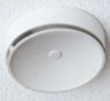
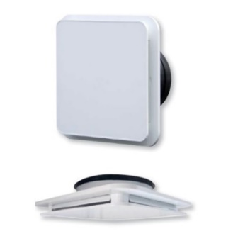

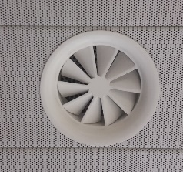
Mechanische ventilatieopening
IP IX.4.5.2
Voorwaarden
  Lucht stroomt op mechanisch ondersteunde wijze
  Verbonden met een permanent draaiend mechanisch ventilatietoestel
  Let op: mechanisch ventilatietoestel moet voldoen aan de voorwaarden van IP IX. 4.6 (zie verder)

Slide 47
Stappenplan R en kNR
IP IX.3
STAP 1
Bepaal de natte ruimtes en
de verblijfsruimtes
STAP 2
BEPAAL VOOR ELKE NATTE RUIMTE EN VOOR ELKE VERBLIJFSRUIMTE DE AANWEZIGE VENTILATIEOPENINGEN EN HET TYPE
STAP 3
BEPAAL DE MECHANISCHE VENTILATIETOESTELLEN DIE DE EENHEID BEDIENEN

Slide 48
STAP 3
BEPAAL DE MECHANISCHE VENTILATIETOESTELLEN DIE DE EENHEID BEDIENEN
IP IX.3
Bepaal de mechanische ventilatietoestellen die de eenheid bedienen
  Kan er één of meer zijn.
  Indien er meer dan één toestel de eenheid bedient: koppel elk van de toestellen aan de ruimtes die ze bedienen.
    BIJVOORBEELD balansventilatie in de slaapkamers en badkamer op eerste verdieping. Extractieventilatie op het gelijkvloers.
    Voer beide toestellen in.
    Koppel toestel balansventilatie aan de slaapkamers en badkamer.
    Koppel toestel extractieventilatie aan de ruimtes op het gelijkvloers.
    (STRAKS NOG UITGEWERKTE VOORBEELDEN)
Per toestel de nodige parameters invoeren omtrent:
  regeling
  warmterecuperatie

Slide 49
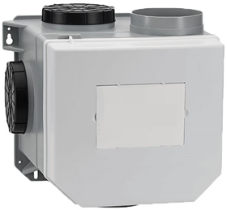
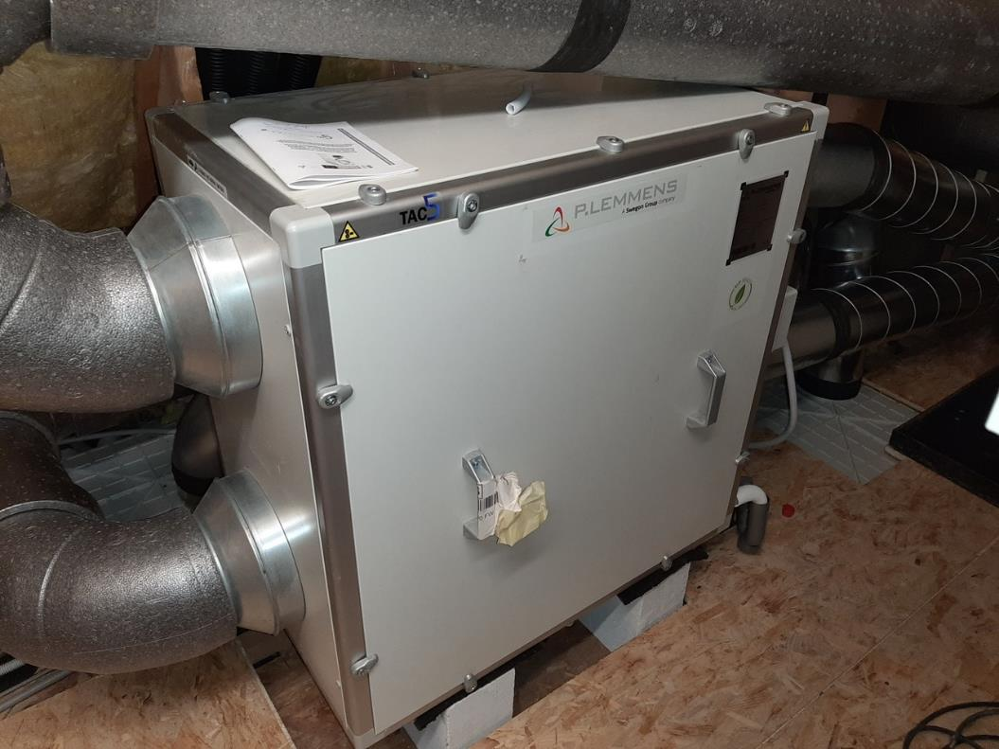
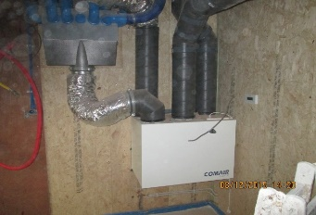
Mechanische ventilatietoestellen
IP IX.6
Centrale toestellen of units
  Via buizennetwerk meerdere ruimten ventileren
  OF Enkel afvoer (‘extractieventilatie’) :
  in principe slechts 1 kanaal naar buitenomgeving, 1 kanaal naar binnenomgeving
  OF toevoer en afvoer (‘balansventilatie’):
  2 kanalen naar buiten, 2 kanalen naar binnen
  Enkel toevoer? Zelden geplaatst, bouwfysisch zeer risicovolle oplossing
Decentrale ventilatoren
  Meestal buisventilatoren die slechts één ruimte ventileren, hetzij via afvoer hetzij via toevoer

Slide 50

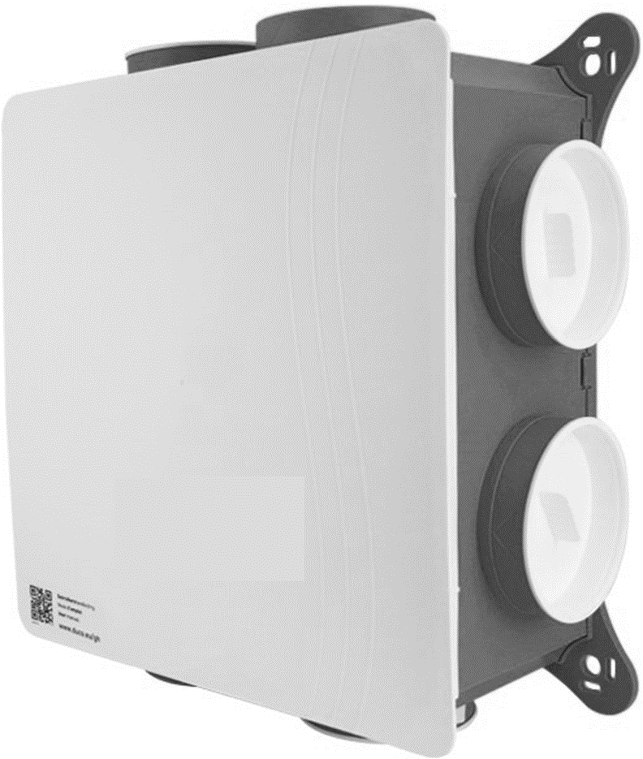
Mechanische ventilatietoestellen
IP IX.6
Voorwaarden opdat toestel mag ingevoerd worden
  Toestel is ontworpen om PERMANENT te draaien
    Onveranderd gebleven: dit is dezelfde voorwaarde als diegene nu al in het IP van toepassing was
  Toevoer van BUITENLUCHT en afvoer naar BUITENOMGEVING
    Toestellen die lucht toevoeren vanuit en/of lucht afvoeren naar kelder, aangrenzende onverwarmde ruimte of aangrenzende verwarmde ruimte, mogen NIET ingevoerd worden

Slide 51
Mechanische ventilatietoestellen
IP IX.6
Wat betekent ‘ontworpen om permanent te draaien’?
= toestel is ontworpen om continu te draaien, zodat het debiet nooit nul wordt
Deze toestellen mogen
  een AAN/UIT knop hebben. Dit is toegestaan, bijvoorbeeld om het ventilatiesysteem in uitzonderlijke situaties (brand, onderhoud,…) buiten dienst te stellen.
  een REGELSYSTEEM hebben dat het ventilatiedebiet verlaagt/verhoogt. Dit is toegestaan:
    Bij RESIDENTIEEL: enkel indien debiet NOOIT nul wordt
    Bij KLEIN-NIET-RESIDENTIEEL: debiet mag terugzakken tot nul, maar ENKEL buiten de bezettingsuren
Binnen deel IX Ventilatie is dit enige verschil tussen R en kNR!

Slide 52
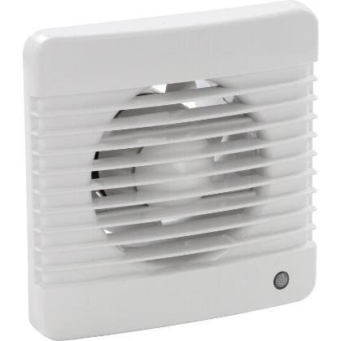

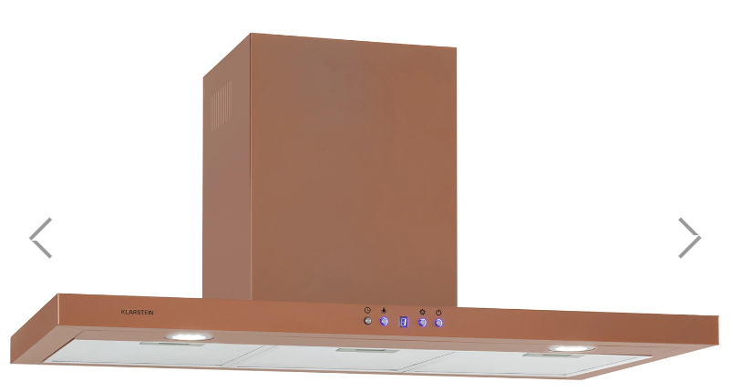
Mechanische ventilatietoestellen
IP IX.6
Wat zijn GEEN permanent draaiende mechanische ventilatietoestellen?
  (meestal decentrale) (buis)ventilatoren die enkel draaien na signaal vanuit de lichtschakelaar of een sensor, zoals bijvoorbeeld sensor op CO2, vocht, aanwezigheid, … in bijvoorbeeld toilet of badkamer, al dan niet met timer en nalooptijd.
  Ze hebben GEEN basisdebiet en vallen altijd terug op nul.
  → gelden NIET als permanent draaiende ventilatie- toestellen en mogen NIET ingevoerd worden
  Dampkap
  → Werkt doorgaans NIET permanent en mag dus NIET ingevoerd worden.
    Let op: er bestaan types die aangesloten zijn op de centrale ventilatie of die toch continu in werking zijn en zo als permanent ventilatietoestel functioneren. Deze types zijn echter zeldzaam. Bewijsstukken zoals de technische fiche zijn noodzakelijk om aan te tonen dat het een dampkap is die permanent draait.
Niet-permanent draaiende
WC-ventilator met timer

Slide 53

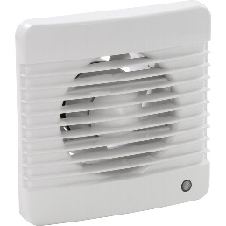
Mechanische ventilatietoestellen
IP IX.6
Hoe vaststellen of toestel permanent draait?
    Bij centrale toestellen of centrale ventilatie-units waar via buizennetwerk verschillende ruimtes op zijn aangesloten:
  Aanname dat toestel altijd permanent draait. Centrale toestellen mogen ALTIJD ingevoerd worden.
    Bij decentrale (buis)ventilatoren of dampkap:
  Aanname dat toestel niet permanent draait. Toestel mag NIET ingevoerd worden, TENZIJ uit technische fiche of andere bewijsstukken blijkt dat het toestel wel ontworpen is om permanent te draaien.

Slide 54
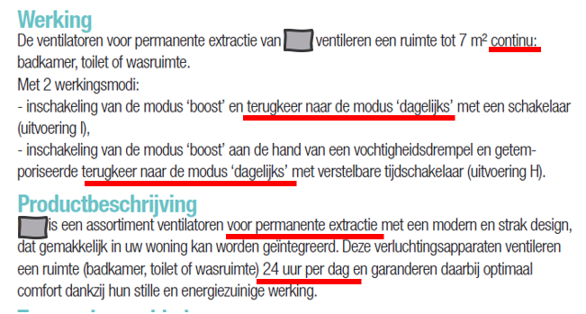
Mechanische ventilatietoestellen
IP IX.6
Extract uit technische fiche van decentrale ventilator waaruit kan afgeleid worden dat decentrale ventilator continu werkt:
Mag dus ingevoerd worden
Technische fiche toe te voegen aan projectdossier!

Slide 55
Mechanische ventilatietoestellen
Waarom moet het toestel ontworpen zijn om permanent te draaien?
  Ventileren is meer dan een paar keer per dag de vensters en deuren open zetten. Ventileren is zorgen dat er permanent (24u op 24u) binnenlucht ververst kan worden.
  Als een badkamerventilator stopt met draaien, valt ook de drijvende kracht weg achter het binnentrekken van verse lucht in de slaapkamers (met raamroosters). Dat is niet gewenst.
  Binnen EPC-context wordt, ook in de vernieuwde aanpak, soepel omgegaan met bepaalde voorwaarden waaraan binnen EPB wél strikt moet voldaan zijn:
    Geen aftoetsing of de debieten gehaald worden
    Geen aftoetsing van correcte werking
    Geen eisen aan regelbaarheid van natuurlijke ventilatieopeningen
    In EPB moeten alle ruimtes voldoen, bij EPC is hierop marge (zie verder Minimale ventilatievoorzieningen)
  Het is niet aangewezen om daarbovenop ook soepel te zijn op het permanent draaien.
  Het is absoluut nodig en gerechtvaardigd dat EPC streng is en blijft op het permanent draaien van de ventilatoren.

Slide 56
Eigenschappen van ventilatietoestel
IP IX.7
Per mechanisch, permanent draaiend ventilatietoestel kunnen gegevens ingevoerd worden over
    Type: Enkel afvoer, enkel toevoer, toevoer en afvoer
    Regeling
  Reductiefactor ventilatie
  Type regeling
    Warmterecuperatie
  Rendement
  Referentiejaar fabricage
  Aanwezigheid bypass
Mogelijke bewijsstukken voor de eigenschappen van ventilatietoestellen
EPB-aangifte
EPB-productdatabank
Ventilatieprestatieverslag, opgemaakt door erkend ventilatieverslaggever
Gelijkwaardigheidsbesluiten van het Vlaams Energie- en Klimaatagentschap voor vraaggestuurde ventilatie (te vinden op de website https://www.vlaanderen.be/epb-pedia/epb-regelgeving/besluiten-van-de-administrateur-generaal/gelijkwaardigheidsbesluiten-voor-vraaggestuurde-ventilatie);
Technische documentatie (bijvoorbeeld van fabrikanten)

Slide 57
Eigenschappen van ventilatietoestel
IP IX.7
! De m-factor is géén invoergegeven meer.
Achterliggend zal vanaf 1 jan 2024 voor alle eenheden steeds met m = 1,2 gerekend worden.
Dit is veel positiever dan de m = 1,5 waarmee achterliggend standaard gerekend werd in het verleden. Het heeft dan weinig zin om nog de m-factor in detail te laten invoeren als de standaard m-factor sowieso zeer gunstig wordt.
Mogelijke bewijsstukken voor de eigenschappen van ventilatietoestellen
EPB-aangifte
EPB-productdatabank
Ventilatieprestatieverslag, opgemaakt door erkend ventilatieverslaggever
Gelijkwaardigheidsbesluiten van het Vlaams Energie- en Klimaatagentschap voor vraaggestuurde ventilatie (te vinden op de website https://www.vlaanderen.be/epb-pedia/epb-regelgeving/besluiten-van-de-administrateur-generaal/gelijkwaardigheidsbesluiten-voor-vraaggestuurde-ventilatie);
Technische documentatie (bijvoorbeeld van fabrikanten)

Slide 58
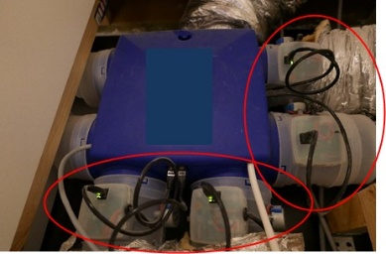
Regeling
IP IX.7.1
Reductiefactor ventilatie
  Verplicht in te voeren indien gekend uit bewijsstukken
  ! Niet verwarren met reductiefactor omtrent voorverwarming ventilatielucht
Type regeling
  Onbekend: wel aanwezig, maar type onbekend
  Manueel: schakelaar aanwezig met minstens 3 standen (uit – min - max)
  Klok: debiet automatisch geregeld met een vast tijdsschema
  Vraagsturing, centraal: op basis van detectie (CO2, aanwezigheid, vocht, …) wordt debiet in alle ruimtes evenveel verhoogd of verlaagd
  Vraagsturing, plaatselijk: op basis van detectie (CO2, aanwezigheid, vocht, …) in specifieke zone wordt debiet enkel in deze zone verhoogd of verlaagd.
Ventilatie-unit voor mechanische afvoer met een afzonderlijke regelklep van het debiet per ruimte/ventilatiezone
→ ‘VRAAGSTURING, PLAATSELIJK’

Slide 59
Warmterecuperatie
IP IX.7.2
Rendement
  Verplicht in te voeren indien gekend uit bewijsstukken

Slide 60
Warmterecuperatie
IP IX.7.2
Rendement
  Verplicht in te voeren indien gekend uit bewijsstukken
  Indien rendement beschikbaar uit technische documentatie:
    rendement moet bepaald zijn volgens één van deze drie normen: NBN EN308, NBN EN 13141-7 of NBN EN 13141-8.
    Als de technische documentatie niet vermeldt volgens welke norm het rendement werd vastgelegd of indien een andere norm gebruikt is, mag deze niet ingevoerd worden.
  Is het rendement beschikbaar uit een EPB-aangifte, EPBD-databank of ventilatieprestatieverslag, dan mag het ingevoerd worden.
NIEUW t.o.v. IP 2023

Slide 61
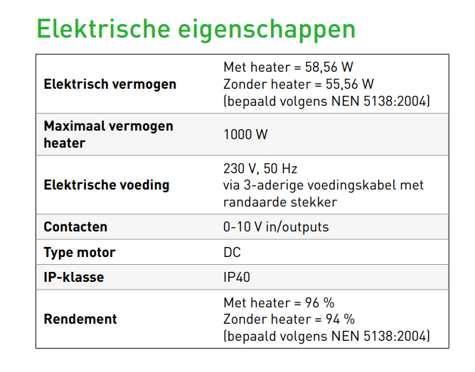
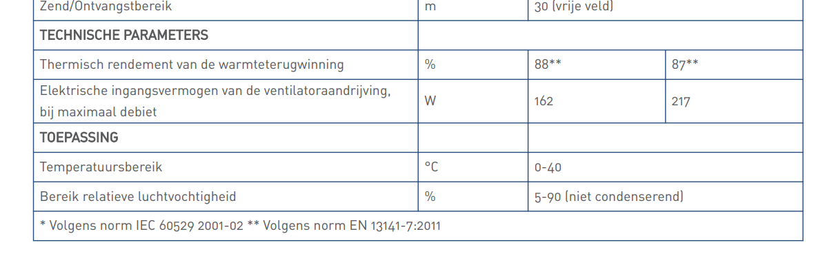
Warmterecuperatie
IP IX.7.2
Rendement: vermelding correcte norm in technische fiche is noodzakelijk
Correcte norm:
Foutieve norm: NEN 5138

Slide 62
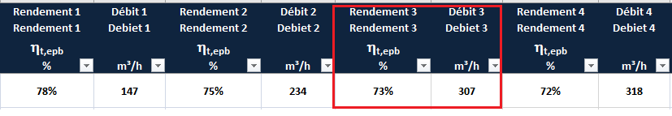
Warmterecuperatie
IP IX.7.2
Rendement
  Indien rendement enkel beschikbaar bij verschillende debieten:
    GEMETEN DEBIETEN BESCHIKBAAR uit ventilatieprestatieverslag?
    NEE: Neem slechtste rendement
    JA: Zoek rendement dat overeenkomt met hoogste gemeten debiet.
VOORBEELD
In een eenheid is een ventilatiesysteem met mechanische toevoer en mechanische afvoer aanwezig.
Het meetrapport vermeldt:
  totaal toevoerdebiet = 250 m³/h
  totaal afvoerdebiet = 125 m³/h.
250 m³/h is hoogste gemeten debiet
234 m³/h < 250 m³/h ≤ 318 m³/h → 73%

Slide 63
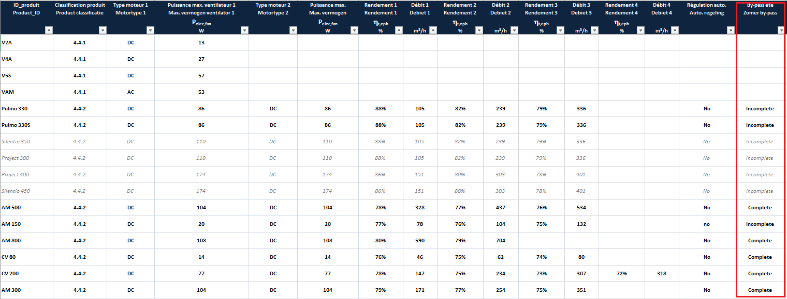
Warmterecuperatie
IP IX.7.2
Aanwezigheid bypass (bestond al voor kNR, nu ook voor R)
  Omdat warmterecuperatie niet in elk seizoen gewenst is, zijn heel wat warmterecuperatie-apparaten uitgerust met een zomer-bypass die de doorgang van de lucht doorheen de warmtewisselaar volledig of gedeeltelijk afsluiten.
  De zomer-bypass verlaagt het risico op oververhitting.
  Indien de aanwezigheid van een (on)volledige zomerbypass gekend is op basis van de lijst van mogelijke bewijsstukken, dan wordt dit verplicht ingevoerd.
  ALTIJD aangewezen om rendement op te zoeken en rechtstreeks in te voeren. De default-waarden zijn zeer conservatief!

Slide 64
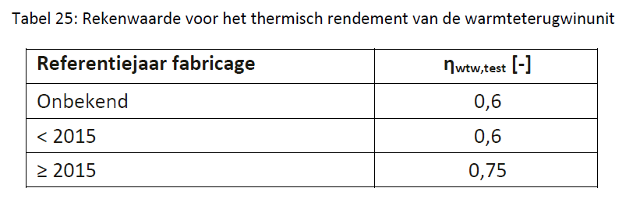
Warmterecuperatie
IP IX.7.2
Referentiejaar fabricage (ongewijzigd)
  Bepaalt het rendement indien rendement niet rechtstreeks ingevoerd is
  ALTIJD aangewezen om rendement op te zoeken en rechtstreeks in te voeren. De default-waarden zijn zeer conservatief!

Slide 65
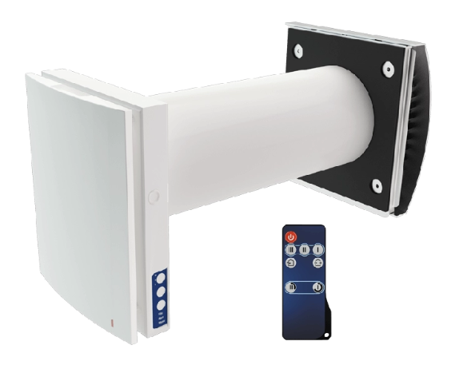
Twee bijzondere systemen (ongewijzigd)
Decentrale alternerende ventilator
  mechanische toevoer en afvoer gebeuren afwisselend om de ruimte te ventileren. Kan warmterugwinningelement bevatten.
  Bedient slechts 1 ruimte.
  Indien hij permanent alternerend werkt met buitenlucht: invoeren als ‘mechanisch ventilatietoestel toevoer en afvoer’, al dan niet met warmterecuperatie + koppelen aan de ruimte
Aard- of bodemwarmtewisselaar
  Ventilatielucht voorwarmen of voorkoelen
  Indien gekoppeld aan een permanent draaiend mechanisch ventilatietoestel: aanwezigheid Warmterecuperatie mag aangevinkt worden
IP IX.6.2
IP IX.6.3

Slide 66
Stappenplan R en kNR
IP IX.3
STAP 1
Bepaal de natte ruimtes en
de verblijfsruimtes
STAP 2
BEPAAL VOOR ELKE NATTE RUIMTE EN VOOR ELKE VERBLIJFSRUIMTE DE AANWEZIGE VENTILATIEOPENINGEN EN HET TYPE
UITGEWERKTE VOORBEELDEN, GECOMBINEERD MET INVOER IN SOFTWARE
STAP 3
BEPAAL DE MECHANISCHE VENTILATIETOESTELLEN DIE DE EENHEID BEDIENEN

Slide 67
Uitgewerkt voorbeeld 1
STAP 1: Ruimtes identificeren (herhaling)
NOOIT INVOEREN
Ruimtes buiten BV | -
Circulatieruimtes | OK
Garage | -
‘Donkere’ verblijfsruimtes | OK
NAT 1
VERBLIJF 1
INPANDIGE BERGING
VERBLIJF 2
CIRCULATIE
VERBLIJF 3
NAT 2
ALTIJD INVOEREN
Natte ruimtes | #2
Verblijfsruimtes | #3
! GEEN OPPERVLAKTES OPMETEN

Slide 68
Uitgewerkt voorbeeld 1
STAP 2: Ventilatieopeningen identificeren per natte en per verblijfsruimte
Ventilatiemonden in het plafond.
Geen raam- of muurroosters

Slide 69
Uitgewerkt voorbeeld 1
STAP 3: Ventilatie-unit identificeren
Balansventilatie-unit staat in de inpandige berging
Geen warmteterugwinning
Geen regeling
Zijn aangesloten op deze unit: alle ruimtes behalve de inpandige berging en de hal

Slide 70
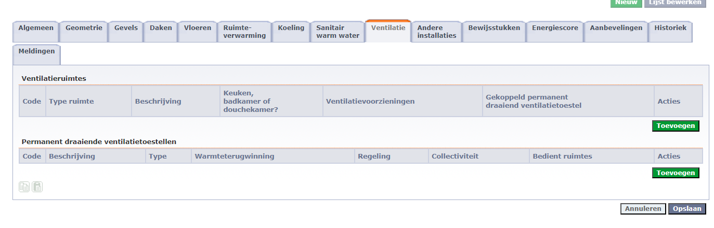
STAP 1 + STAP 2 in software: ruimtes + ventilatieopeningen tegelijkertijd invoeren
Nieuw tabblad: VENTILATIE
Functionaliteiten gelijkaardig aan ruimteverwarming

Slide 71
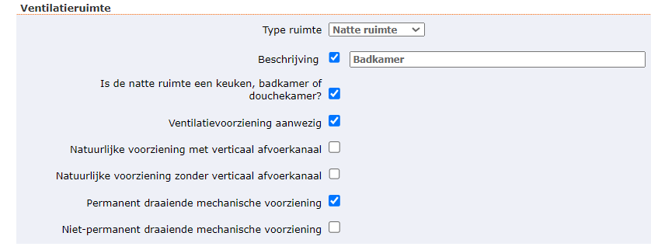
STAP 1 + STAP 2 in software: ruimtes + ventilatieopeningen tegelijkertijd invoeren
Ruimtes TOEVOEGEN
  Type ruimte aanduiden
  Beschrijving invoeren (anders niet te volgen welke ruimte bedoeld wordt)
  Aanduiden of het om keuken, badkamer of douchekamer gaat
  Indien aanwezig: type ventilatievoorziening aanduiden. MEERDERE AANDUIDEN IS MOGELIJK! ED moet niet zelf afweging maken welke hij/zij invoert → gewoon aanvinken wat hij/zij ziet
Eerst ruimtes invoeren, nadien de permanent draaiend ventilatietoestellen

Slide 72
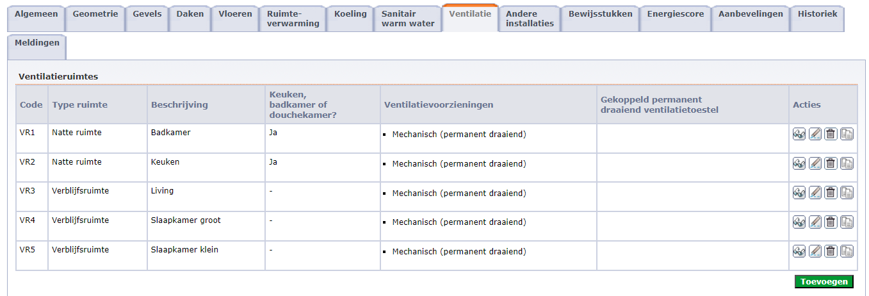
STAP 1 + STAP 2 in software: ruimtes + ventilatieopeningen tegelijkertijd invoeren
In overzichtsscherm: overzicht van welke ruimtes zijn ingevoerd met welke ventilatieopeningen
  Kopiëren, verwijderen en bewerken van ruimtes is mogelijk

Slide 73
STAP 3: ventilatietoestel invoeren en koppelen
Nieuw tabblad: VENTILATIE

Slide 74
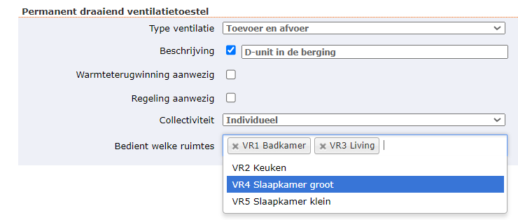
STAP 3: ventilatietoestel invoeren en koppelen
Ventilatietoestel TOEVOEGEN
  Type
  Beschrijving (optioneel)
  Parameters omtrent warmteterugwinnning of regeling
  Of het om een collectief of individueel toestel gaat
  Welke ruimtes bediend worden door dit toestel:
    Meerdere selecteerbaar
    Indien ruimte X gelinkt aan toestel A, dan kan ruimte X niet meer gelinkt worden aan toestel B

Slide 75
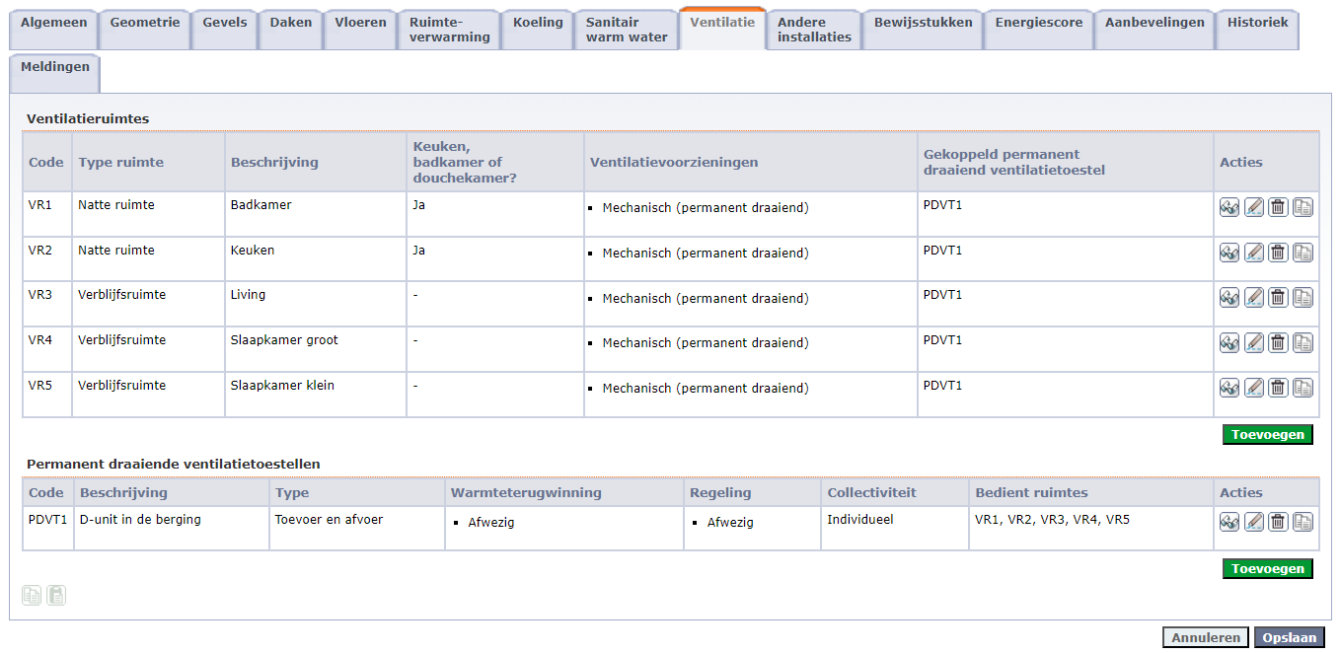
Resultaat van STAP 1, 2 en 3
Herhaling → Inpandige berging en hal: NIET INVOEREN want géén natte of verblijfsruimte!

Slide 76
Uitgewerkt voorbeeld 2
STAP 1: Ruimtes identificeren (herhaling)
NOOIT INVOEREN
Ruimtes buiten BV | Kelder buiten BV, dus niet invoeren
Circulatieruimtes | OK
Garage | -
‘Donkere’ verblijfsruimtes | -
VERBLIJF 1
CIRCULATIE
NAT 1
VERBLIJF 2
NAT 2
ALTIJD INVOEREN
Natte ruimtes | #4 (keuken fictief opsplitsen van living+eetkamer)
Verblijfsruimtes | #3
CIRCULATIE
NAT 3
NAT 4
VERBLIJF 3
! GEEN OPPERVLAKTES OPMETEN

Slide 77
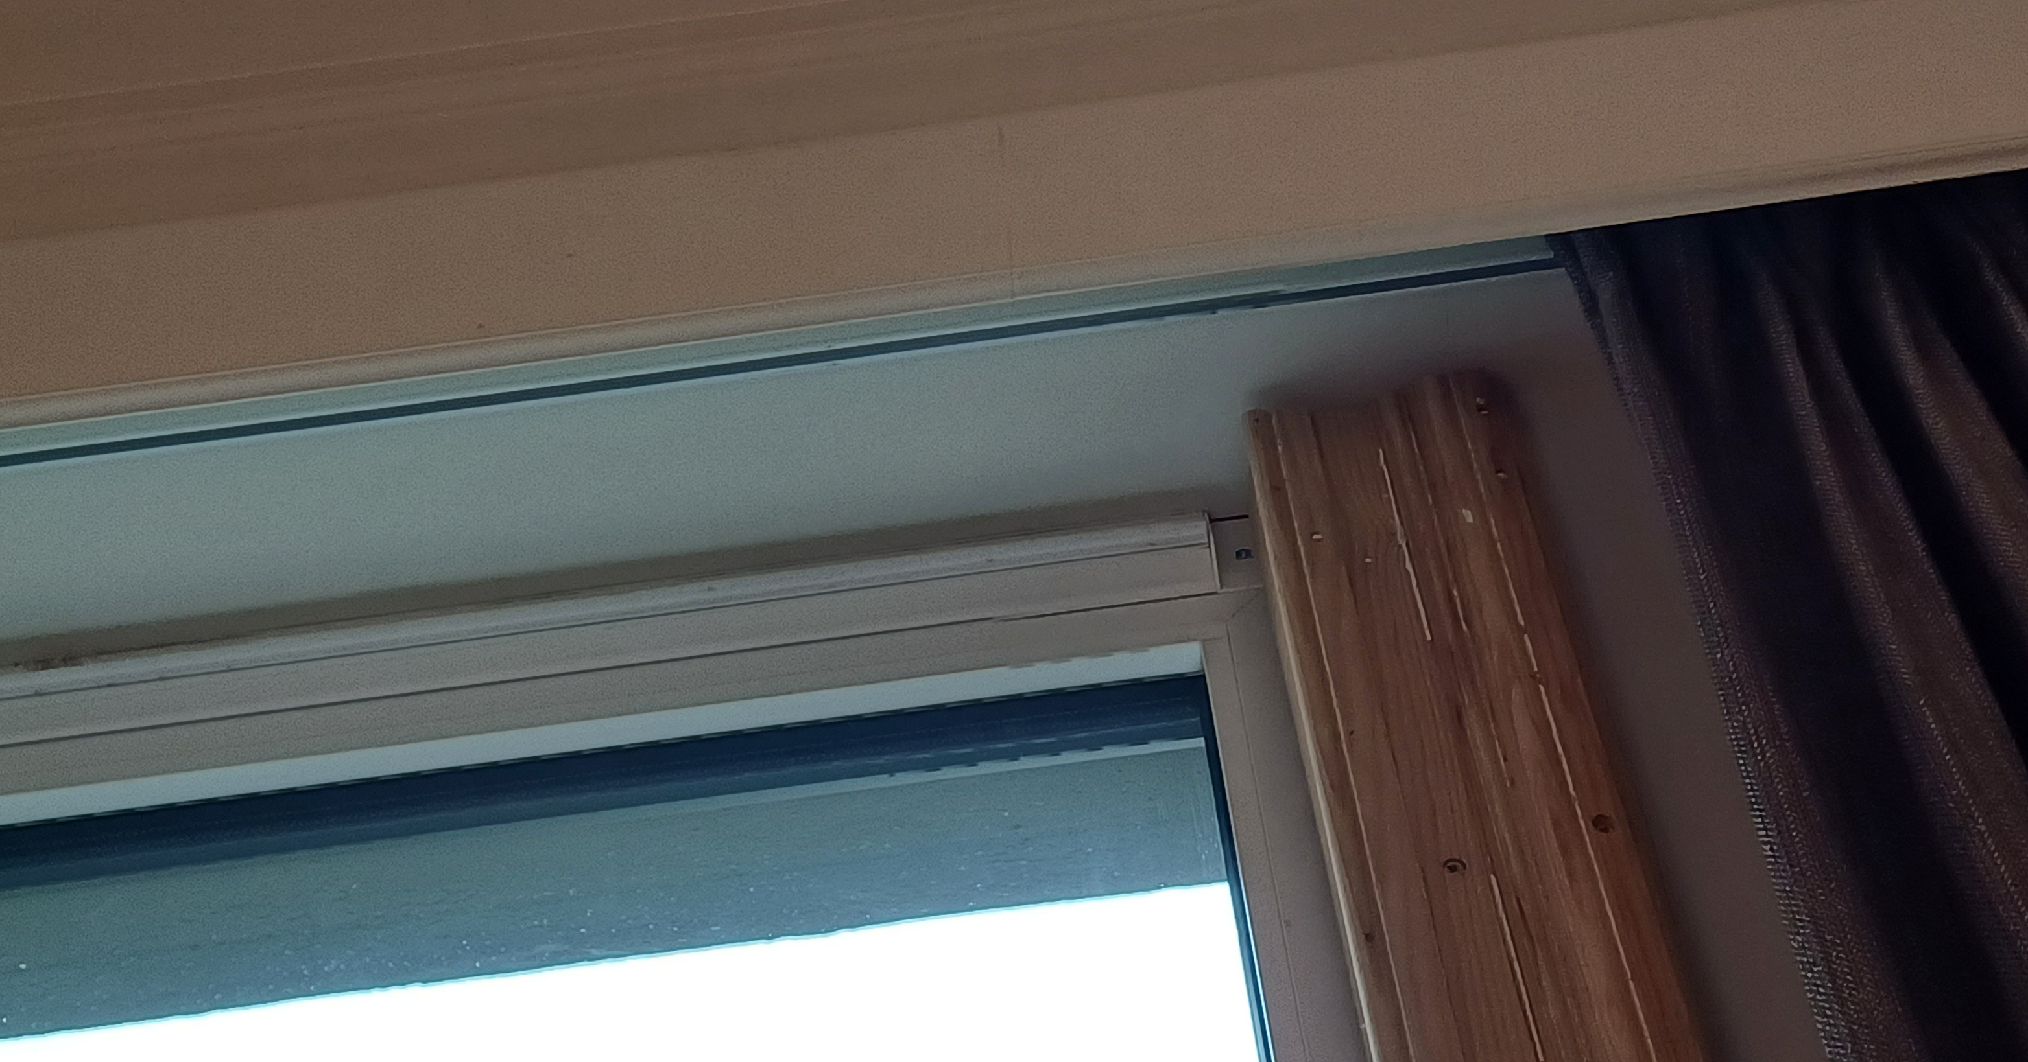
Uitgewerkt voorbeeld 2
STAP 2: Ventilatieopeningen identificeren
Slaapkamer groot
Slaapkamer klein
Living + eetkamer
Enkel ventilatieroosters boven de ramen, in gesloten stand
--> aanwezig, dus in te voeren als Natuurlijke voorziening in de verblijfsruimtes Living+Eetkamer, Slaapkamer 1 en Slaapkamer 2
Deur naar tuin: géén ventilatieroosters

Slide 78
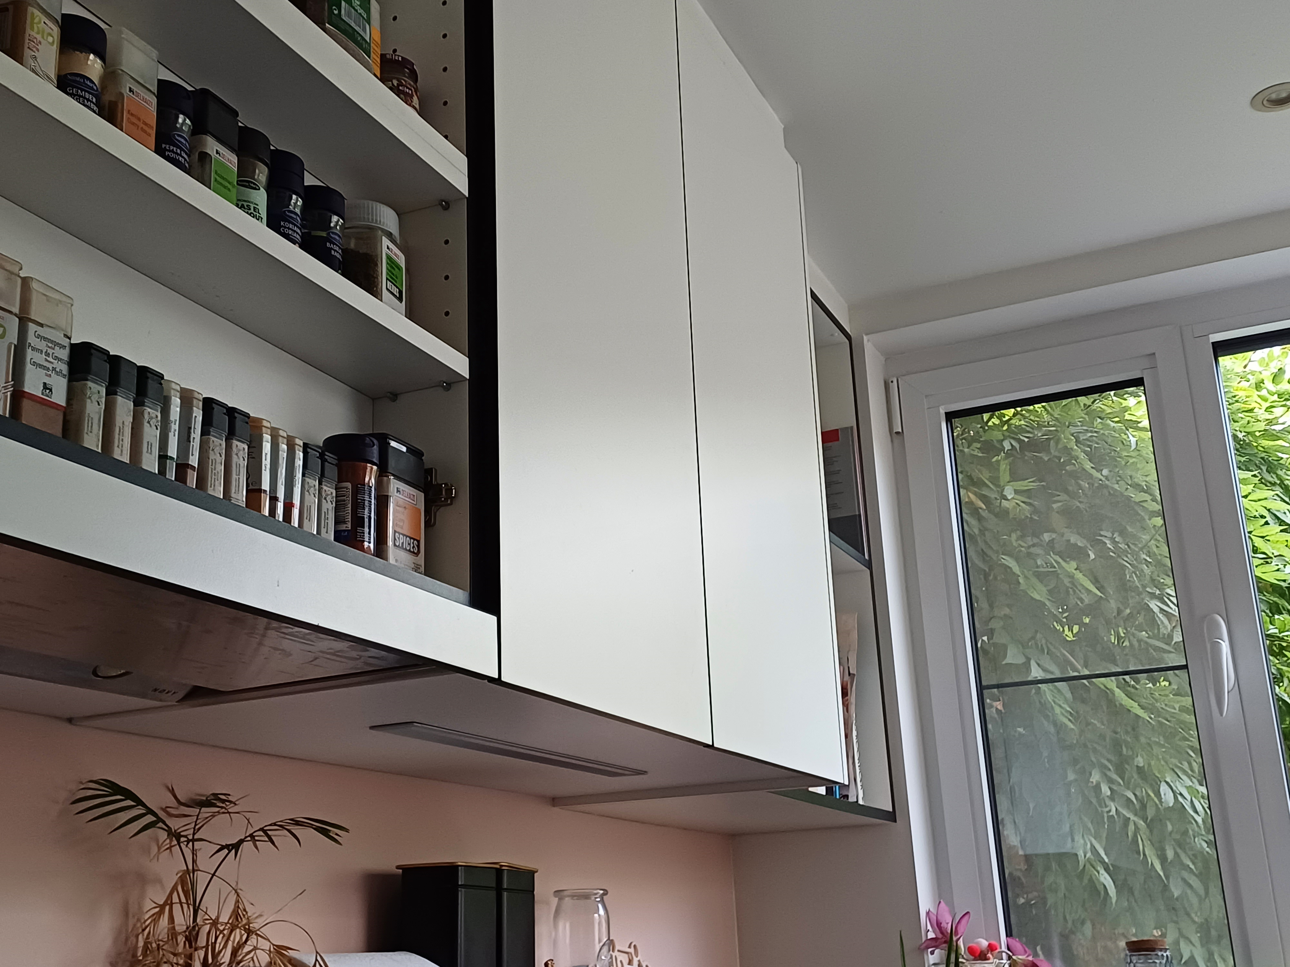
Uitgewerkt voorbeeld 2
STAP 2: Ventilatieopeningen identificeren
In keuken: enkel dampkap, géén ventilatieroosters → Geen ventilatievoorziening aanwezig
Keuken

Slide 79
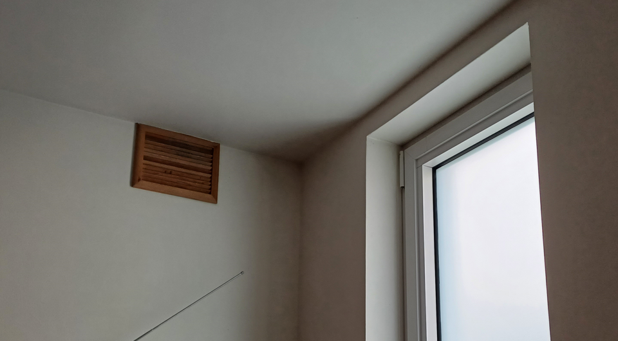
Uitgewerkt voorbeeld 2
STAP 2: Ventilatieopeningen identificeren
In badkamer: enkel ventilator geschakeld op het licht, met nalooptijd
→ in te voeren als Niet-permanent draaiende opening: voor de volledigheid op het EPC, maar zal niet gevalideerd worden als correcte voorziening. Zie later.
Badkamer

Slide 80
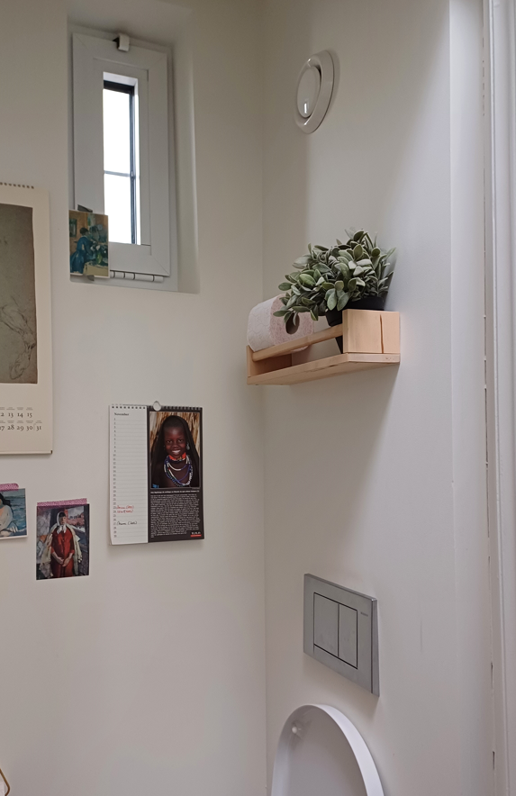
Uitgewerkt voorbeeld 2
STAP 2: Ventilatieopeningen identificeren
In beide WC’s: enkel ventilator geschakeld op het licht, met nalooptijd
→ in te voeren als Niet-permanent draaiende mechanische ventilatieopening: voor de volledigheid op het EPC, maar zal niet gevalideerd worden als correcte voorziening. Zie later.
WC
WC

Slide 81
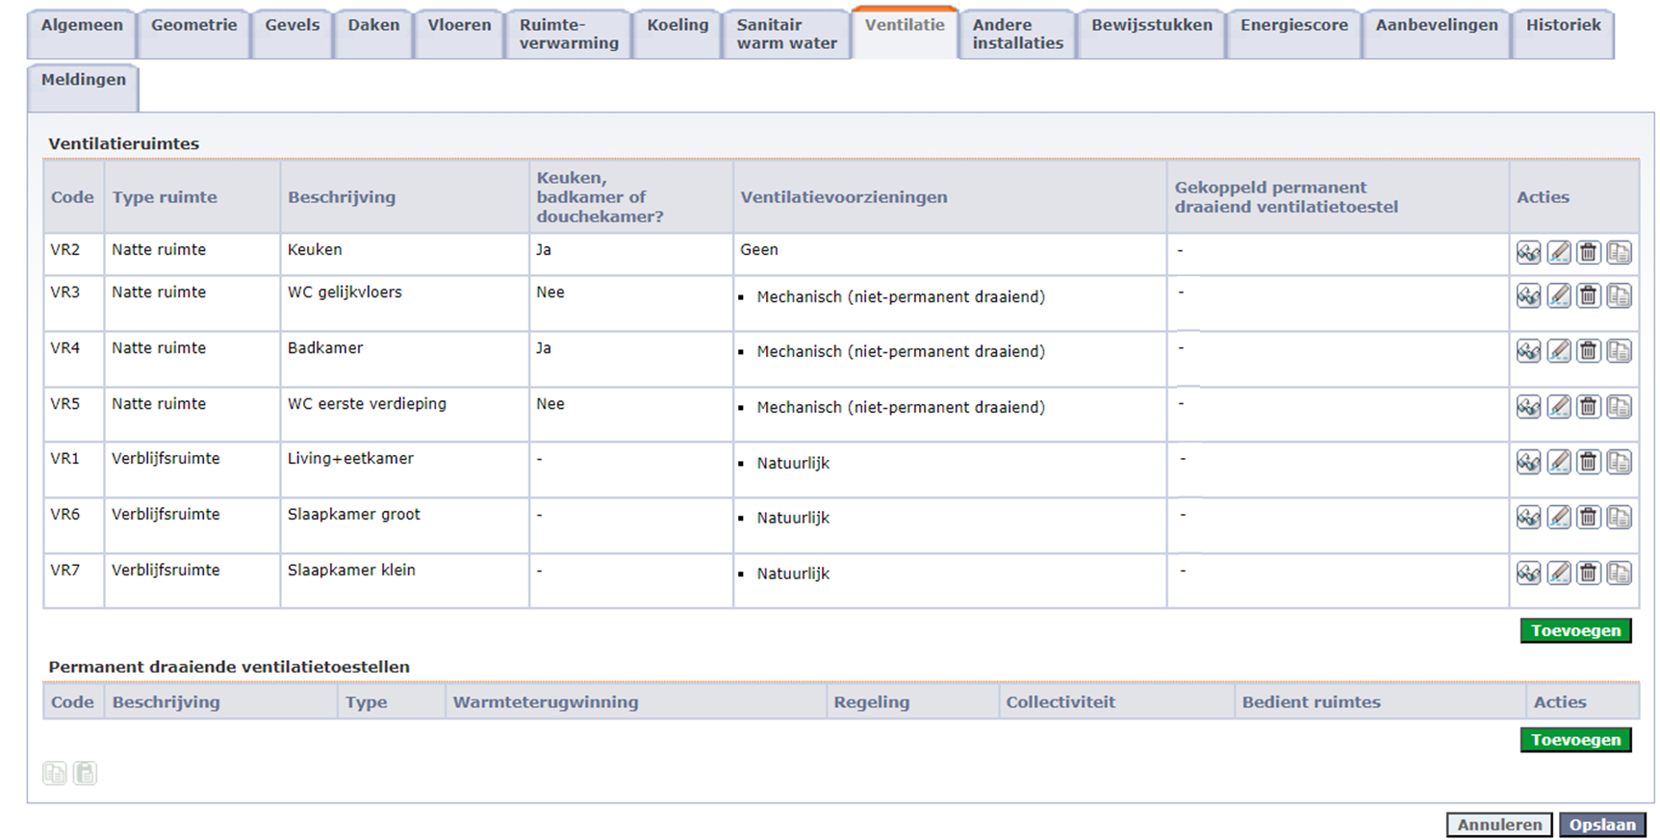
Resultaat van STAP 1, 2 en 3
Check: 4+3 = 7 ruimtes
Geen toestel in deze case

Slide 82
Uitgewerkt voorbeeld 3
STAP 1: Ruimtes identificeren (herhaling)
NOOIT INVOEREN
Ruimtes buiten BV | -
Circulatieruimtes | OK
Garage | OK
‘Donkere’ verblijfsruimtes | -
NAT 1
NAT 2
VERBLIJF 3
NAT 4
VERBLIJF 2
VERBLIJF 5
CIRCULATIE
CIRCULATIE
NAT 3
CIRCULATIE
GARAGE
VERBLIJF 1
VERBLIJF 4
ALTIJD INVOEREN
Natte ruimtes | #4
Verblijfsruimtes | #7
VERBLIJF 6
VERBLIJF 7

Slide 83
Uitgewerkt voorbeeld 3
STAP 2&3: Ventilatieopeningen – en toestellen identificeren
Balansventilatie-unit in de garage, bedient enkel de ruimtes op het gelijkvloers.
CIRCULATIE

Slide 84
Uitgewerkt voorbeeld 3
STAP 2&3: Ventilatieopeningen – en toestellen identificeren
Balansventilatie-unit in de garage, bedient enkel de ruimtes op het gelijkvloers.
Permanent werkende extractieventilator in de badkamer.
CIRCULATIE

Slide 85
Uitgewerkt voorbeeld 3
STAP 2&3: Ventilatieopeningen – en toestellen identificeren
Balansventilatie-unit in de garage, bedient enkel de ruimtes op het gelijkvloers.
Permanent werkende extractieventilator in de badkamer.
Raamroosters in alle andere kamers op 1ste en 2de verdiep.
CIRCULATIE

Slide 86
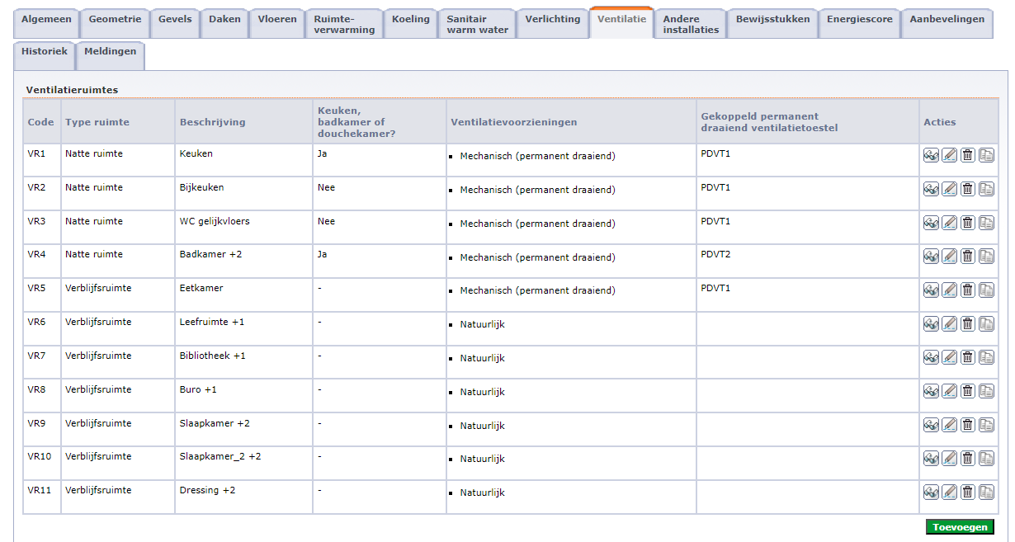
Invoer ruimtes
De 4 ruimtes op gelijkvloers aangesloten op balansventilatie-unit

Slide 87
Invoer ruimtes
Badkamer met decentrale permanent draaiende ventilator
De 6 verblijfsruimtes met raamroosters

Slide 88
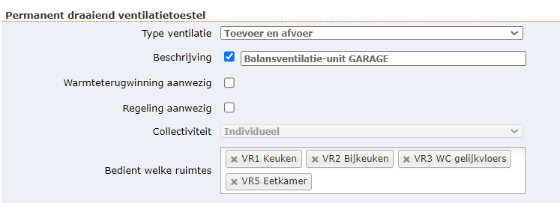
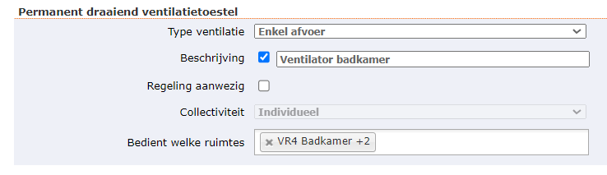
Invoer toestellen
Invoer balansventilatie-unit in garage:
Invoer permanent draaiende decentrale ventilator in badkamer

Slide 89
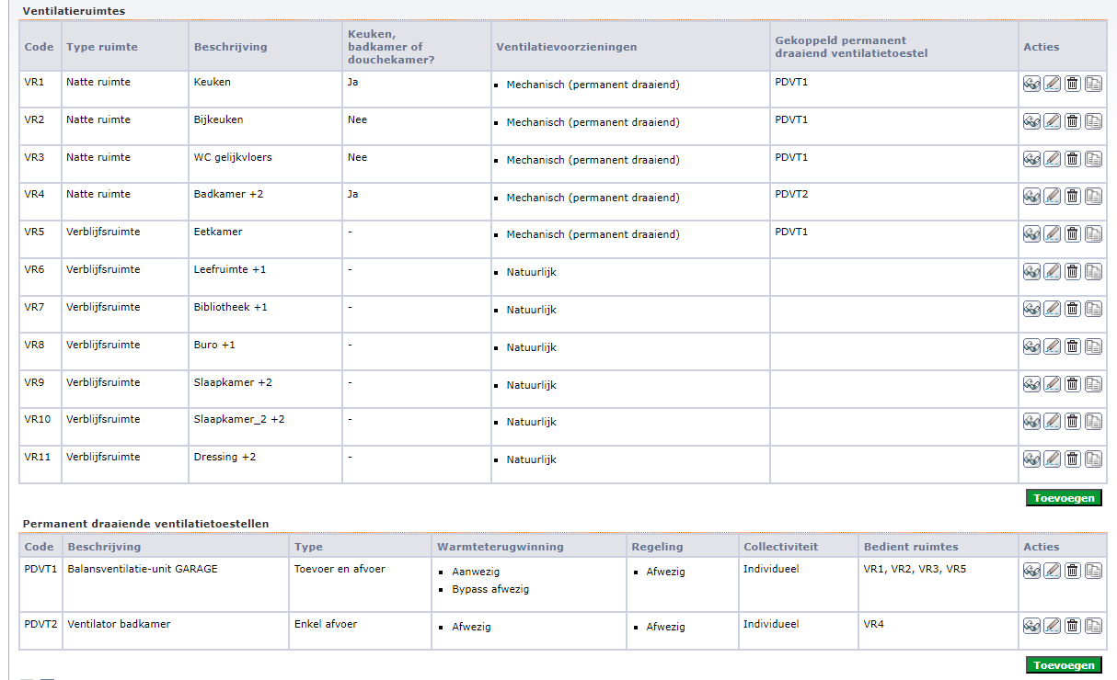
Resultaat van STAP 1, 2 en 3

Slide 90
Resultaat van STAP 1, 2 en 3

Slide 91
Stappenplan EPC-GD
IP IX.3
STAP 1
Bepaal de natte ruimtes en
de verblijfsruimtes
STAP 2
BEPAAL VOOR ELKE NATTE RUIMTE EN VOOR ELKE VERBLIJFSRUIMTE DE AANWEZIGE VENTILATIEOPENINGEN EN HET TYPE
STAP 1
BEPAAL DE COLLECTIEVE MECHANISCHE VENTILATIETOESTELLEN

Slide 92
STAP 1
BEPAAL DE COLLECTIEVE MECHANISCHE VENTILATIETOESTELLEN
IP IX.3
Voer enkel de collectieve, permanent draaiende ventilatietoestellen en hun eigenschappen in. Dit zijn toestellen die meer dan één eenheid in het gebouw bedienen.
Voer NIET in:
  Mechanische ventilatietoestellen die enkel instaan voor de gemeenschappelijke ruimten
  Ventilatieopeningen en ruimtes
  Individuele mechanische ventilatietoestellen die slechts één eenheid bedienen
Wat bij overerving van een EPC-GD opgemaakt na 1 januari 2014 (= nieuwe aanpak ventilatie):
  Collectieve ventilatietoestellen worden altijd overgeërfd en zijn beschikbaar om over te nemen in het individueel EPC
  Is er collectieve ventilatietoestel aanwezig dat de eenheid bedient: dan overnemen + gegevens over een eventuele individuele regeling kunnen toegevoegd worden.
  Individueel ventilatietoestel kan nog bijkomend toegevoegd worden

Slide 93
STAP 1
BEPAAL DE COLLECTIEVE MECHANISCHE VENTILATIETOESTELLEN
IP IX.3
Wat bij overerving van een EPC-GD opgemaakt vóór 1 januari 2024 (= oude aanpak)
  De ingevoerde collectieve, mechanische systemen worden automatisch omgezet naar collectieve ventilatietoestellen:
  Individue(e)l(e) ventilatietoestel(len) kan nog bijkomend toegevoegd worden
Systeem EPC-GD ‘oude’ aanpak ventilatie | Omzetting naar permanent draaiend mechanisch ventilatietoestel bij overerving​
Mechanische afvoer​ | Type = Enkel afvoer​ Collectiviteit = Collectief​ Aanwezigheid wtw = Nee​
Mechanische toevoer​ | Type = Enkel toevoer​ Collectiviteit = Collectief​ Aanwezigheid wtw = Nee​
Mechanische toe- en afvoer zonder warmterugwinning​ | Type = Toevoer en afvoer​ Collectiviteit = Collectief​ Aanwezigheid wtw = Nee​
Mechanische toe- en afvoer mét warmteterugwinning​ | Type = Toevoer en afvoer​ Collectiviteit = Collectief​ Aanwezigheid wtw = JA​

Slide 94
Wat is impact op …
Certificaat?
Energiescore?

Slide 95
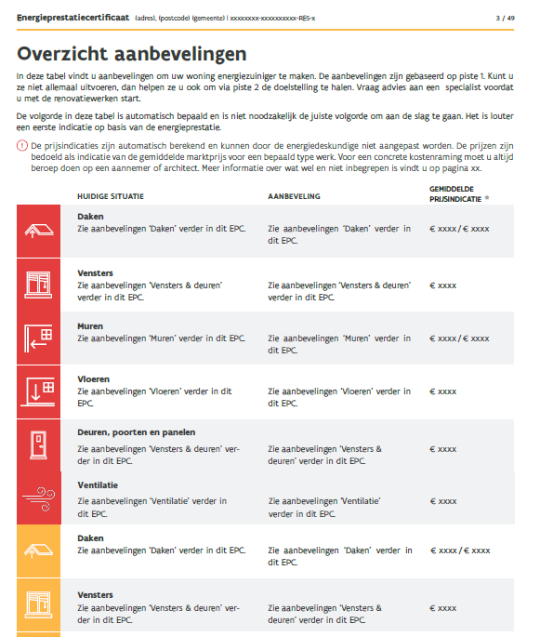
Impact op certificaat
Ventilatie staat nu ook in lijst Aanbevelingen
Er is altijd maar één aanbeveling voor ventilatie met een van deze 4 kleuren: rood, oranje, lichtgroen OF donkergroen
Verschijnt steeds als laatste van de kleur

Slide 96
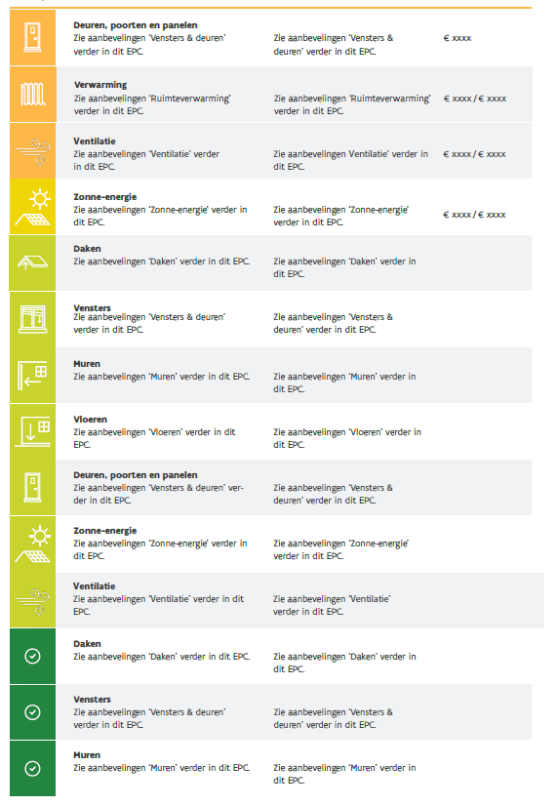
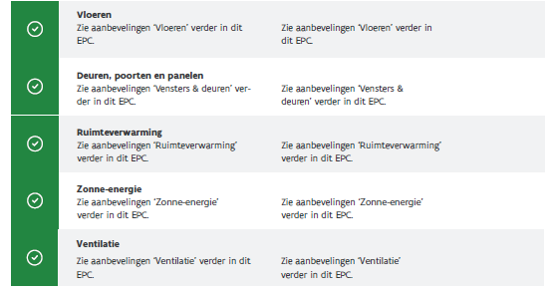
Impact op certificaat
KLEUR:
  ROOD: er is helemaal niets van ventilatievoorzieningen
  ORANJE: er zijn ventilatievoorzieningen, maar te weinig
  LICHTGROEN: de minimale ventilatievoorzieningen zijn aanwezig
  DONKERGROEN: er zijn voldoende ventilatievoorzieningen
Prototype, geen reëel EPC

Slide 97
Impact op certificaat
KLEUR:
  ROOD: er is helemaal niets van ventilatievoorzieningen
  ORANJE: er zijn ventilatievoorzieningen, maar te weinig
  LICHTGROEN: de minimale ventilatievoorzieningen zijn aanwezig
  DONKERGROEN: er zijn voldoende ventilatievoorzieningen
! EPC-LABELPREMIE
VANAF 1 JANUARI 2025:
Hoger premiebedrag indien de minimale voorzieningen aanwezig zijn = minstens LICHTGROEN

Slide 98
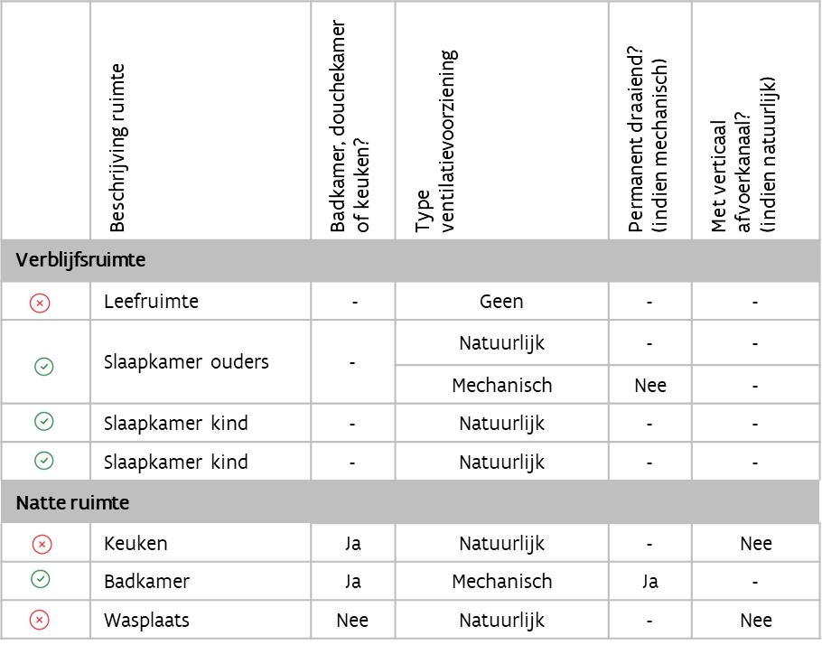
Impact op certificaat
IP IX.2
Uit technische fiche kan je afleiden of een ruimte de correcte ventilatievoorziening heeft
GROEN vinkje indien
  Verblijfsruimte:
    natuurlijke voorziening OF
    permanent draaiend mechanische voorziening
  Natte ruimte:
    natuurlijke voorziening mét verticaal afvoerkanaal OF
    permanent draaiend mechanische voorziening
ROOD kruisje: alle andere situaties

Slide 99

Impact op certificaat
IP IX.2
LICHTGROEN: Wanneer komt ventilatie in lichtgroene categorie terecht?
Binnen EPC zijn minimale ventilatievoorzieningen aanwezig indien:
minstens 65% van VERBLIJFSruimtes heeft GROEN vinkje
  EN
minstens 65% van NATTE ruimtes heeft GROEN vinkje
EN
ALLE keukens, bad- en douchekamers hebben GROEN VINKJE

Slide 100
Impact op certificaat
IP IX.2
LICHTGROEN: Wanneer komt ventilatie in lichtgroene categorie terecht?
Minstens 65% van de natte/verblijfsruimtes
Als aantal ruimtes (nat of verblijf) gelijk is aan …, | dan moeten er minstens …. ruimtes (nat of verblijf) een groen vinkje hebben:
1 | 1
2 | 2
3 | 2
4 | 3
5 | 4
6 | 4
7 | 5
8 | 6
9 | 6
10 | 7
11 | 8
12 | 8
13 | 9
14 | 10
Voor de bepaling van het percentage wordt enkel gekeken naar het aantal natte en verblijfsruimtes, niet naar de oppervlaktes.
VOORBEELD
4 verblijfsruimtes
65% van 4 = 2,6
Afronden naar boven: minstens 3 ruimtes moeten voldoen

Slide 101
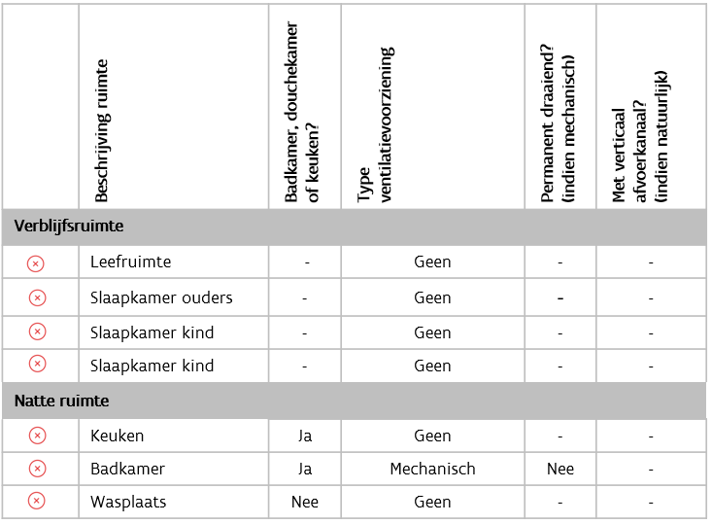
Impact op certificaat
IP IX.2
VOORBEELD 1
Aantal verblijfsruimtes met groen vinkje = 0
Aantal verblijfsruimtes totaal = 4
→ 0 / 4 = 0 % van verblijfsruimtes voldoet
Aantal natte ruimtes met groen vinkje = 0
Aantal natte ruimtes = 3
0 / 3 = 0 % van natte ruimtes voldoet
Keuken en badkamer voldoen NIET
WONING heeft geen enkele correcte ventilatievoorziening
→ RODE AANBEVELING

Slide 102
Impact op certificaat
IP IX.2
VOORBEELD 2
Aantal verblijfsruimtes met groen vinkje = 3
Aantal verblijfsruimtes totaal = 4
→ 3 / 4 = 75% van verblijfsruimtes voldoet
Aantal natte ruimtes met groen vinkje = 1
Aantal natte ruimtes = 3
1/3 = 33 % van natte ruimtes voldoet
Keuken voldoet NIET (badkamer wel)
WONING VOLDOET NIET AAN ALLE VOORWAARDEN VAN MINIMALE VOORZIENING → geen LICHTGROEN, wél ORANJE AANBEVELING

Slide 103

Impact op certificaat
IP IX.2
VOORBEELD 3
Aantal verblijfsruimtes met groen vinkje = 3
Aantal verblijfsruimtes totaal = 4
→ 3 / 4 = 75% van verblijfsruimtes voldoet
Aantal natte ruimtes met groen vinkje = 3
Aantal natte ruimtes = 3
3/3 = 100 % van natte ruimtes voldoet
Keuken én badkamer voldoen
WONING VOLDOET AAN ALLE VOORWAARDEN VOOR MINIMALE VOORZIENINGEN maar geen 100% → LICHTGROENE AANBEVELING

Slide 104

Impact op certificaat
IP IX.2
VOORBEELD 4
Aantal verblijfsruimtes met groen vinkje = 4
Aantal verblijfsruimtes totaal = 4
→ 4 / 4 = 100 % van verblijfsruimtes voldoet
Aantal natte ruimtes met groen vinkje = 3
Aantal natte ruimtes = 3
3 / 3 = 100 % van natte ruimtes voldoet
Keuken én badkamer voldoen
WONING HEEFT IN ALLE RUIMTES EEN GROEN VINKJE en voldoet voor 100%
→ DONKERGROENE AANBEVELING

Slide 105

Impact op certificaat
Ventilatie heeft nu zijn eigen hoofdstuk achteraan het EPC
Prototype, geen reëel EPC

Slide 106
Impact op energiescore
Vanaf 1 januari 2024:
  een eenheid ZONDER ventilatievoorzieningen heeft ALTIJD de slechtste score
  de score zal nooit slechter worden na toevoegen van ventilatievoorzieningen
Zo wordt het plaatsen van ventilatie maximaal gestimuleerd
Verandering in energiescores op basis van aantal cases:
GEEN systeem: energiescore stijgt licht
Alle huidige ventilatiesystemen A, B, C en D, na conversie naar nieuwe invoer: energiescore daalt

Slide 107
Wijzigingen IP vanaf 1/1/2024
DEEL IX Ventilatie:
  Volledig vernieuwd
Rest van het IP
  Beperkt aantal kleine aanpassingen

Slide 108
Overzicht wijzigingen/verduidelijkingen in rest van het IP
Veel elementen zijn een verduidelijking of uitdieping van een reeds bestaande specificatie
Staan in donkerbruin met sterretje aangeduid in IP + vooraan in deel 1 van het IP opgelijst

Slide 109


Wijzigingen in rest van het IP
IP II.3.3.2.9
Deel II – Bewijsstukken - Subsidieaanvragen (§II.3.3.2.9):
  Vermelding van de werken van een subsidieaanvraag door de netbeheerder in de woningpas is een aanvaard bewijsstuk
  Let op:
    lambda- of R-waarde niet overnemen
      Want getalswaarden producteigenschappen mogen enkel
    uit specifieke bronnen worden overgenomen (V.1.3.2)
    Relatie met materiaal en plaats van uitvoering (II.3.3.1.2)

Slide 110

Wijzigingen in rest van het IP
IP II.3.3.2.16
Deel II – Bewijsstukken – Technische documentatie (§II.3.3.2.16):
  Voor technische documentatie met productinformatie is de vermelding van een datum geen voorwaarde voor het gebruik als staving

Slide 111

Wijzigingen in rest van het IP
IP II.7
Deel II – Bewijsstukken – Bijhouden projectdossier (§II.7):
  Aanvulling omwille van nieuwe aanpak ventilatie (deel IX)
  Toevoeging in FOTOGRAFISCH DOSSIER

Slide 112

Wijzigingen in rest van het IP
IP II.7
Deel II – Bewijsstukken – Bijhouden projectdossier (§II.7):
  Aanvulling omwille van nieuwe aanpak ventilatie (deel IX)
  Toevoeging in FOTOGRAFISCH DOSSIER
  Toevoeging én aanpassing in GRAFISCH DOSSIER
    Op plattegrond moet aangeduid worden PER RUIMTE:
      Opwekkingstoestellen en afgifte-elementen
      Over welk type ruimte het gaat (nat, verblijf, circulatie,
      garage of ‘donkere’ verblijfsruimte)
      Ventilatieopeningen en permanent draaiende ventilatie
      -toestellen
      Type armatuur verluchting (enkel kNR)
      Alle afmetingen nodig om ruimteclusters en verlichtingzones
      te bepalen

Slide 113

Wijzigingen in rest van het IP
IP IV.1.2.7.6
Deel IV – Werkwijze bij zolder van een appartementsgebouw (§IV.1.2.7.6):
  Nu duidelijke opsplitsing op basis van toegankelijkheid van de zolder
  Indien gemeenschappelijke en toegankelijke zolder
    Te beschouwen als gemeenschappelijke ruimte van het gebouw, net als de circulatieruimtes. DUS aftoetsen aan bepaling van het beschermde volume
  Wordt deze ruimte direct verwarmd => meenemen in BV op basis van stap 1
  Is de ruimte thermisch beschermd omdat het (hellende) dak geïsoleerd is => meenemen in BV op basis van stap 3
    Als zolder behoort tot BV van het gebouw, dan te beschouwen als verwarmd
    DUS - hellend dak naar buitenomgeving opnemen in EPC-GD
    - alle appartementen die grenzen aan deze zolder: begrenzing AVR
    Als zolder NIET behoort tot BV van het gebouw, dan te beschouwen als AOR
    DUS - plafond naar AOR opnemen in EPC-GD
    - alle appartementen die grenzen aan deze zolder: plafond naar AOR overnemen

Slide 114

Wijzigingen in rest van het IP
IP IV.1.2.7.6
Deel IV – Werkwijze bij zolder van een appartementsgebouw (§IV.1.2.7.6):
  In alle andere gevallen:
    NIET beschouwen als gemeenschappelijke ruimte van het gebouw
    WEL te beschouwen als deel van het onderliggende appartement
  ! Indien doorlopende zolder over meerdere appartementen: zolder fictief opsplitsen per onderliggend appartement
    Zolder mee aftoetsen als deel van BV van het appartement. De grens van BV van het gebouw zal ter hoogte van deze zolder dan ook identiek zijn aan de grens van het BV van het appartement.
    DUS indien hellend dak van zolder geïsoleerd:
    Hellend dak naar buitenomgeving opnemen in EPC-GD
    Appartement waar zolder deel van is: hellend dak naar buiten overnemen

Slide 115
Wijzigingen in rest van het IP
IP IV.1.2.7.6
Deel IV – Werkwijze bij zolder van een appartementsgebouw (§IV.1.2.7.6):
  Voor zijdelingse daktippen wordt dezelfde werkwijze toegepast

Slide 116

Wijzigingen in rest van het IP
IP IV.1.2.10.4
Deel IV –Alle nissen die voldoende klein zijn, mogen altijd verwaarloosd worden ook als ze beglazing hebben (§IV.1.2.10.4):
  Er was wat onduidelijkheid welke nissen en uitsprongen wel en niet mochten verwaarloosd worden in welke gevallen.
  Vanaf nu mag elke nis of insprong die voldoet aan de gekende voorwaarden altijd verwaarloosd worden, zowel bij berekening van het beschermd volume als bij de berekening van de verliesoppervlakte:

Slide 117

Wijzigingen in rest van het IP
IP IV.3.4.1.3
Deel IV – Kleine dieptes mogen genegeerd worden (§IV.3.4.1.3):
  Bij vloeren onder het maaiveld op kleine dieptes is het niet zinvol om het kleine stukje muur onder het maaiveld apart te moeten invoeren met begrenzing grond
  Veel gemakkelijker om doorlopend in te voeren als muur met begrenzing Buiten.
  Daarom mogen ook muren met een diepte < 50 cm onder het maaiveld genegeerd worden en ingevoerd worden als muren met begrenzing Buiten.

Slide 118

Wijzigingen in rest van het IP
IP V.1.3
Deel V – EPBD-databank en geldigheid (§V.1.3):
  Toegevoegd dat EPBD-databank ook mag gebruikt worden indien
    datum plaatsing product niet gekend is OF
    er geen erkenningstermijn was ten tijde van plaatsing product
  In die gevallen gegevens overnemen uit erkenningstermijn met de minst gunstige prestaties.

Slide 119

Wijzigingen in rest van het IP
IP V.2.3
Deel V – Isolatie (§V.2.3):
  Toegevoegd dat gespoten kurk GEEN isolatiemateriaal is

Slide 120

Wijzigingen in rest van het IP
IP V.2.3
Deel V – Isolatie (§V.2.3):
  PUR-granulaten, al dan niet vermengd met mortel of een ander bindmiddel: in te voeren als ‘Isolerende mortel’

Slide 121


Wijzigingen in rest van het IP
IP V.2.4.2
Deel V – Hoofdtype Gevels en muren (§V.2.4.2):
  Bij hoofdtypes met cellenbeton (3 en 4) moet er enkel bij muren met begrenzing BUITEN een buitenafwerking aanwezig zijn
  Onbeschermd cellenbeton met begrenzing buitenomgeving kan nat worden en verliest hierdoor zijn isolatievermogen
  Bij muren met andere begrenzing is de buitenafwerking niet meer als voorwaarde opgenomen

Slide 122


Wijzigingen in rest van het IP
IP V.3.1.3
Deel V – Hoofdtype beglazing (§V.3.1.3):
  Low e coating
    als low e in de afstandhouder van een raam vermeld wordt, moet er geen verder onderzoek meer gebeuren.
    De vermelding ‘low e’ of ‘low e coating’ in de afstandhouder primeert vanaf nu op de vlammentest/digitale meter, waar de positie van de coating bepalend is

Slide 123


Wijzigingen in rest van het IP
IP V.3.1.3
Deel V – Hoofdtype beglazing (§V.3.1.3):
  Hoofdtype 5 ‘Dubbele beglazing onbekend’ is verwijderd
    Bij twijfel tussen hoogrendementsbeglazing of gewone dubbele beglazing (vb. als de plaats van de coating positie 2 is) wordt dubbele beglazing gekozen.
  Hoofdtype 7 (vroeger 8) ‘Hoogrendementsbeglazing (ver)bouwjaar < 2000
    Mag nu ook aangenomen worden indien ‘low e coating’ in de afstandshouder is vermeld

Slide 124

Wijzigingen in rest van het IP
IP VI.5.2.2
Deel IV – Tellen van equivalente eenheden (§VI.5.2.2):
  Voordien werd alles wat NIET een residentiële of een kleine niet-residentiële eenheid was als één equivalente eenheid geteld.
  Door de komst van EPC-NR tellen we nu alle niet-residentiële eenheden apart mee ongeacht hun grootte!

Slide 125
Wijzigingen in rest van het IP
IP X.2
Deel X – Voorwaarden voor gebruik AREI keuringsverslag versoepeld (§X.2):
  Om aanvaard te zijn als bewijsstuk moest het AREI verslag de volgende elementen bevatten:
    de datum van de keuring;
    het aantal, type, serienummer en maximaal AC-vermogen van de omvormer(s);
    het aantal en piekvermogen van de zonnepanelen;
    het serienummer van de productiemeter en de meterstand op het moment van de keuring;
    de ijkmarkering op de productiemeter.
  Vanaf nu wordt enkel opgelegd dat het om een keuringsverslag moet gaan van een erkend keurder
  De technische gegevens uit het verslag mogen dan overgenomen worden zoals piekvermogen, aantal panelen, etc.

Slide 126
Wijzigingen in rest van het IP
IP X.4
Deel X – Individuele zonnepanelen kunnen toegevoegd worden, ook al is er een EPC-GD (§X.4):
  Individuele zonnepanelen = zonnepanelen die één en slechts één gebouweenheid bedienen
  Indien ze reeds aanwezig zijn bij opmaak van het EPC-GD: verplicht in te voeren in het EPC-GD (is onveranderd)
  Indien ze nog niet aanwezig waren bij opmaak van het EPC-GD: niet zinvol om voor deze individuele zonnepanelen een update van het EPC-GD te eisen. Er is immers sowieso géén impact op de EPC-scores van de andere gebouweenheden in het gebouw.
  Daarom enkel voor individuele zonnepanelen die nog niet opgenomen zijn in het EPC-GD toelaten dat ze toegevoegd worden bij het EPC van het appartement of kNR. Software zal hiervoor aangepast worden.

Slide 127
Wijzigingen software
Bij overerving van schildeel uit EPC-GD: binnenisolatie invoeren op slechts een deel van dit schildeel
  Is momenteel niet mogelijk in software: enkel mogelijk om gehele schildeel hetzij mét hetzij zonder binnenisolatie in te voeren
  Zal aangepast worden: het zal mogelijk gemaakt worden om dit schildeel één of meerdere malen te kopiëren, zodat ED zelf kan invoeren op welk deel hij wél of geen binnenisolatie invoert

Slide 128
Toepassingsgebied of wanneer moet een EPC opgemaakt worden?
│128

Slide 129
Kennis rond toepassingsgebied
Snelle inschatting maken of er EPC-plicht is
  Deze opleiding beperkt zich tot algemene regels en veelvoorkomende situaties
Speciale vormen van overdracht en complexere situaties
  Juridische achtergrond nodig
  Geen verwachting dat energiedeskundige altijd zelf kan inschatten of een EPC verplicht is
  Aftoetsen bij de notaris

Slide 130
Wanneer moet een EPC opgemaakt worden?
Voor welke gebouwen?
Bij overdracht
Bij verhuur
Algemene EPC plicht, los van overdracht en verhuur

Slide 131

EPC-plicht

Slide 132
Link quiz toepassingsgebied – EPC-plicht

Slide 133
Quiz toepassingsgebied
In welke gevallen moet een EPC opgesteld worden? (Wel/Niet)
  Koppel schenkt woning aan de 2 kinderen: kinderen krijgen naakte eigendom, ouders worden vruchtgebruiker.
  2 kinderen erven een volledige woning van hun ouders.
  Een verwarmde loods wordt verkocht.
  Er wordt een opstalrecht gevestigd op het dak van een kantoorgebouw voor het plaatsen van zonnepanelen.

Slide 134

Tip
Check de EPC wegwijzer: https://apps.energiesparen.be/epc-wegwijzer

Slide 135
Voor welke gebouwen?
Bestemming:
  Enkel voor residentiële en niet-residentiële gebouweenheden
    Residentieel: Europese richtlijn bepaalt dat er voor alle woningen een EPC moet opgemaakt worden, er worden geen uitzonderingen toegelaten
    Niet-residentieel:
      2 situaties die niet onder het toepassingsgebied van NR vallen (geen EPC plicht & geen RVP)
        Vrijstaand + vloeroppervlakte < 50 m²
        Tijdelijk gebouw dat < 2 jaar in gebruik zal zijn
      Wijziging sinds 7/09/2023 => geen uitzondering meer voor eenheid met vloeroppervlakte < 50 m² in industrieel gebouw
          Waarom gewijzigd? Omdat deze eenheden wel onder de renovatieverplichting vallen en dus ook een EPC nodig hebben

Slide 136
Voor welke gebouwen?
Bestemming:
  NIET voor overige gebouwen, vb. landbouw (serres, stallen), werkplaatsen, industrie, gebouwen voor opslag, religieuze gebouwen, …
    Gebouwen voor opslag:
      Tuinhuizen
      Garages
      …
    Religieuze gebouwen:
      Gebruikt voor erediensten en religieuze activiteiten
      Kijken naar de huidige functie en niet de bouwfysische aard van het gebouw
      Voorbeelden
        Pastorij => is ambtswoning van de pastoor => RES gebouw
        Kerk die als winkel wordt gebruikt => NR gebouw

Slide 137
Voor welke gebouwen?
Bestemming:
  NIET voor overige gebouwen, vb. landbouw (serres, stallen), werkplaatsen, industrie, gebouwen voor opslag, religieuze gebouwen, …
    Industrie:
      Bestemd voor productie, bewerking, de opslag of manipulatie van goederen
      Voorbeelden
        Industriële bakkerij
        Herstelplaats voor voertuigen
        Brouwerij
        Drukkerij
        …

Slide 138

Voor welke gebouwen?
Enkel bij volledige gebouweenheid
Vraag: is EPC verplicht bij het vestigen van een opstalrecht op het dak van een gebouw, voor plaatsen zonnepanelen?

Slide 139
Voor welke gebouwen?
Enkel bij volledige gebouweenheid
Vraag: is EPC verplicht bij het vestigen van een opstalrecht op het dak van een gebouw, voor plaatsen zonnepanelen?
  Nee, want slechts onderdeel (= dak) van gebouw
  Stel dat opstalrecht op het volledige gebouw van toepassing is => wel EPC-plicht

Slide 140

Voor welke gebouwen?
Enkel bij volledige gebouweenheid
Vraag: is EPC verplicht bij het verhuren van één enkele kamer in een collectief woongebouw?

Slide 141
Voor welke gebouwen?
Enkel bij volledige gebouweenheid
Vraag: is EPC verplicht bij het verhuren van één enkele kamer in een collectief woongebouw?
  Nee, want kamer is slechts onderdeel van de totale gebouweenheid (= collectief woongebouw)
  Stel dat het volledige collectieve woongebouw wordt verhuurd/overgedragen => wel EPC-plicht
  Stel dat kamers zelfstandige studio’s zijn => wel EPC-plicht

Slide 142

Voor welke gebouwen?
Wat met gebouwen in slechte staat?
  Regelgeving voorziet geen (RES)/beperkte (NR) uitzondering voor EPC verplichting
  Maar als het gebouw zodanig beschadigd is dat er meerdere schildelen ontbreken
    Eigenlijk geen sprake meer van een gebouw
    Er kan dus ook geen BV bepaald worden
    Niet mogelijk om EPC op te stellen
    Vraag aan VEKA stellen + foto’s

Slide 143
Voor welke gebouwen?
Wat met gebouwen in slechte staat?
  Voorbeelden
    Gebouw dat niet winddicht is door het ontbreken van enkele ramen => wel EPC verplicht
    Gebouw dat door brand zodanig verwoest is dat er slechts 2 muren overeind staan => vraag aan VEKA stellen met foto’s => wellicht geen EPC verplicht
  Werkwijze bij ontbrekende schildelen/openingen
    Fictieve schildelen toevoegen
    Werkwijze rond oneigenlijke openingen

Slide 144
Voor welke gebouwen?
Wat met gebouwen in slechte staat?
  Let wel: intentie om te slopen stelt eigenaar niet vrij om EPC op te maken!
  Indien instortingsgevaar bij opmaak EPC
    Best opdracht weigeren
    Bij eventuele controle op aanwezigheid EPC: eigenaar moet kunnen aantonen dat veiligheid niet kan gegarandeerd worden voor opmaak EPC

Slide 145
Bij overdracht
Bij alle authentieke notariële overdrachten in volle eigendom (van de volledige RES/NR gebouweenheid)
  Alle mogelijke overdrachten:
    Verkoop
    Schenking
    Ruilakte
    Inbreng in vennootschap of huwelijksgemeenschap (tenzij uitzondering: zie later)
    Vestigen van erfpacht of opstalrecht (niet bij verlengen of stopzetten)
    …
  Niet bij erfenis: geen notariële overdracht want overdracht gebeurt door het overlijden zelf, er is geen notariële akte voor nodig
  Enkel bij translatieve aktes, niet bij declaratieve
    Eigenaar vraagt na bij notaris, want vaak afhankelijk van concrete formulering in akte
    Declaratief: vb. vaak bij verdeling van huwelijksgemeenschap na echtscheiding

Slide 146
Bij overdracht
Bij alle authentieke notariële overdrachten in volle eigendom (van de volledige RES/NR gebouweenheid)
  Volle eigendom: combinatie van vruchtgebruik + naakte eigendom
    Aandeel dat wordt overgedragen maakt geen verschil
    Ook indien slechts 5% van de volle eigendom wordt overgedragen: EPC-plicht en renovatieverplichting treedt in werking
  Uitzondering: onteigening afgehandeld door het Aankoopcomité of de dienst Vastgoedakten binnen het departement Financiën en Begroting
    Onteigening vanuit de Overheid
    Voorbeeld
      Om een gewestweg te kunnen verbreden moet een woning onteigend worden

Slide 147
Bij overdracht
Bij alle authentieke notariële overdrachten in volle eigendom
Vraag: Bedrijf A en bedrijf B zijn beiden voor 50% volle eigenaar van een kantoor. Bedrijf A koopt de volle eigendom van bedrijf B over. Bedrijf A wordt nu voor 100% eigenaar. Is een EPC verplicht?

Slide 148
Bij overdracht
Bij alle authentieke notariële overdrachten in volle eigendom
Vraag: Bedrijf A en bedrijf B zijn beiden voor 50% volle eigenaar van een kantoor. Bedrijf A koopt de volle eigendom van bedrijf B over. Bedrijf A wordt nu voor 100% eigenaar. Is een EPC verplicht?
  Ja, er wordt volle eigendom (= vruchtgebruik + naakte eigendom) overgedragen. Het aandeel volle eigendom (50%) dat wordt overgedragen maakt geen verschil.

Slide 149
Bij overdracht
Bij alle authentieke notariële overdrachten in volle eigendom
Vraag: 2 kinderen erven een woning van hun ouders. Is in deze situatie een EPC verplicht?

Slide 150
Bij overdracht
Bij alle authentieke notariële overdrachten in volle eigendom
Vraag: 2 kinderen erven een woning van hun ouders. Is in deze situatie een EPC verplicht?
  Nee, een erfenis valt niet onder een notariële overdracht
    Overdracht van eigendom gebeurt automatisch na overlijden
  ≠ schenken => daar wel notariële akte nodig. Indien schenking van volle eigendom => dan EPC-plicht en renovatieverplichting

Slide 151
Bij overdracht
Bij alle authentieke notariële overdrachten in volle eigendom
Specifieke nieuwe uitzonderingen: geen EPC plicht! Sinds 7/09/2023
  Splitsing, fusie of overname van rechtspersonen

Slide 152
Bij overdracht
Bij alle authentieke notariële overdrachten in volle eigendom
Specifieke nieuwe uitzonderingen: geen EPC plicht!
  Overdracht van eigen woning tussen natuurlijke personen waarbij men uit onverdeeldheid treedt
    Reden: bij dergelijke situaties de eigenaars niet extra belasten met renovatieverplichting => toepassingsgebied EPC en RVP zoveel mogelijk afstemmen
    Aantal voorwaarden:
      Enkel bij residentieel!
      Moet gaan over natuurlijke personen
      Allebei zijn reeds eigenaar, er mag geen nieuwe eigenaar bijkomen
      Minstens één iemand heeft en behoudt hoofdverblijfplaats
    Voorbeelden (indien aan bovenstaande voorwaarden voldaan!):
      In geval van beëindiging van samenwoning
      Inbreng van de woning in de huwelijksgemeenschap

Slide 153
Bij overdracht
Bij alle authentieke notariële overdrachten in volle eigendom
Voorbeelden bij specifieke nieuwe uitzonderingen
  VOORBEELD 1
  Koppel bezit samen gezinswoning (elk 50% volle eigendom) en gaat scheiden. Vrouw koopt de man uit. Vrouw blijft wonen in de gezinswoning.
  Bij notaris na te vragen of dit een declaratieve akte is! Indien declaratief: sowieso geen EPC nodig
  Indien translatief: ook geen verplichting bij verkoop want beiden reeds eigenaar en woonachtig in de woning én vrouw blijft wonen in de woning.
  VOORBEELD 2
  Koppel bezit samen een apotheek (elk 50% volle eigendom) en beëindigt de relatie/samenwerking. Vrouw koopt de man uit.
  Wel verplichting bij verkoop want gaat over NR gebouweenheid.
  Tenzij declaratieve akte: bij notaris na te vragen

Slide 154
Bij overdracht
Bij alle authentieke notariële overdrachten in volle eigendom
Voorbeelden bij specifieke nieuwe uitzonderingen
  VOORBEELD 3
  3 broers hebben woning van de ouders geërfd (elk 33% volle eigendom) en verhuren deze woning. Een van de 3 broers verkoopt zijn deel (33% ) van de volle eigendom aan zijn 2 andere broers.
  → Wel verplichting bij verkoop want voor niemand van de mede-eigenaars een hoofdverblijfplaats.
  VOORBEELD 4
  Bedrijf A en bedrijf B zijn beiden voor 50% volle eigenaar van een woning. Bedrijf A koopt de volle eigendom (50%) van bedrijf B over. Bedrijf A wordt nu voor 100% eigenaar.
  Wel verplichting bij verkoop want gaat over rechtspersonen.

Slide 155
Bij verhuur
Bij volgende types verhuur:
  Woninghuur
  Handelshuur, concessieovereenkomst of onroerende leasing
  Gewone huur vanaf 2 maanden
Enkel bij start nieuw verhuurcontract
  Niet bij verlengen contract met zelfde huurder
Nieuw sinds 1/10/2023! Ook bij verhuur zonder publiciteit
  Zoals tussen familieleden

Slide 156


Algemene EPC plicht
Gemeenschappelijke delen
  Ten laatste op 1/01/2024 moeten alle gebouwen met minstens 2 wooneenheden over EPC GD beschikken

Slide 157
Algemene EPC plicht
Woningen/appartementen
  Geen verplichtingen voor opmaak EPC (los van overdracht of verhuur)
Kleine niet-residentiële eenheden
  Geen verplichting (los van overdracht of verhuur)
  Tenzij KNR = publiek gebouw => uithangplicht
    Voorheen: EPC publieke gebouwen
    Vanaf 1/01/2024 EPC (K)NR algemeen verplicht om aan uithangplicht te voldoen
      Huidige EPC publiek kan niet meer gebruikt worden
      Uitzondering bij KNR: tot 1/01/2025 kan EPC publiek gebruikt worden
        Als metingen opgestart < 1/01/2023
        Als EPC werd ingediend < 1/02/2024

Slide 158
Algemene EPC plicht
Niet-residentiële eenheden
  Publieke gebouwen: uithangplicht
    Voorheen: EPC publieke gebouwen
    Vanaf 1/01/2024 EPC NR algemeen verplicht om aan uithangplicht te voldoen
      Huidige EPC publiek kan niet meer gebruikt worden
  Niet-publieke gebouwen
    Bruikbare vloeroppervlakte > of = 1000 m²: vanaf 1/01/2025
    Bruikbare vloeroppervlakte < 1000 m² (geen KNR): vanaf 1/01/2026

Slide 159


Wat met de renovatieverplichting?
Alle info te vinden op
  https://www.vlaanderen.be/bouwen-wonen-en-energie/bouwen-en-verbouwen/renovatieverplichting-voor-nieuwe-eigenaars

Slide 160
Quiz: antwoorden
In welke gevallen moet een EPC opgesteld worden?
  Koppel schenkt woning aan de 2 kinderen: kinderen krijgen naakte eigendom, ouders worden vruchtgebruiker.
    Nee => geen volle eigendom
    Stel: de volle eigendom wordt geschonken aan de kinderen, maar slechts 30% (en de overige aandelen pas later)
      EPC verplicht want volle eigendom en aandeel maakt geen verschil
    Stel: de vader overlijdt en de moeder beslist om enkel de naakte eigendom te schenken aan de kinderen en het vruchtgebruik te behouden
      Geen EPC verplicht want geen volle eigendom

Slide 161
Quiz: antwoorden
In welke gevallen moet een EPC opgesteld worden?
  2 kinderen erven een volledige woning van hun ouders.
    Nee => geen notariële overdracht
  Een verwarmde loods wordt verkocht.
    Nee => industrie
  Er wordt een opstalrecht gevestigd op het dak van een kantoorgebouw voor het plaatsen van zonnepanelen.
    Nee => slechts deel van gebouweenheid

Slide 162
Veelgemaakte fouten EPC GD
│162

Slide 163
Link quiz EPC GD

Slide 164
Quiz EPC GD
Wat bevat het EPC GD?
  enkel de gemene delen (traphal, gemeenschappelijke zitruimte...)
  oppervlakte van alle omhullende schildelen behalve van de zogenaamde privatieve openingen
  de collectieve installaties voor ruimteverwarming en sanitair warm water
  aanbevelingen met prijsramingen om de energieprestatie van het gebouw te verbeteren

Slide 165
Quiz EPC GD
Wat bevat het EPC GD niet?
  de privatieve openingen
  de gemeenschappelijke openingen
  de individuele installaties
  de collectieve installaties

Slide 166
Quiz EPC GD
Welke openingen moeten worden ingevoerd in het EPC GD?
  alleen de openingen in de gemeenschappelijke delen (toegangsdeur, rookluik in centrale traphal,...)
  alle openingen in de gemeenschappelijke delen en alle toegangsdeuren vanuit de traphal naar de verschillende eenheden
  de oppervlakte van alle openingen in de gemeenschappelijke delen evenals de oppervlakte van alle openingen in private delen
  de oppervlakte en de eigenschappen van alle openingen in de gemeenschappelijke delen en de oppervlakte van de openingen in de private delen

Slide 167
Veelgemaakte fouten EPC GD
Doel en belang van het EPC GD
Wat is het EPC GD?
Wat bevat het EPC GD?
Wat bevat het EPC GD niet?
Fouten in het EPC GD vermijden
Communicatie bij fouten in het EPC GD
Veelgemaakte fouten in het EPC GD
Belang van een goede schets

Slide 168
Doel en belang van het EPC GD
EPC GD
  energieprestatie van het volledige gebouw
    Gebouwschil van het beschermde volume van het gebouw
    Collectieve installaties
  niet enkel de gemene delen (traphal...)
  bevat aanbevelingen voor het verhogen van de energieprestatie van het gebouw

Slide 169
Doel en belang van het EPC GD
De invoergegevens van het EPC GD
= BASIS voor de EPC’s van de (woon)eenheden in het gebouw
Bij fouten of ontbrekende informatie in het EPC GD
  Niet mogelijk om de EPC’s van de (woon)eenheden in het gebouw correct op te maken
  Vragen van energiedeskundige van EPC (woon)eenheid om
    fouten recht te zetten
    ontbrekende informatie aan te vullen
    op basis van door het IP aanvaarde stavingsstukken

Slide 170
Wat bevat het EPC GD?
Omhullende schildelen
  van het beschermde volume van het gebouw
    Oppervlakte en eigenschappen van
      Daken
      Buitenmuren
      Onderste vloer
      Vensters, deuren en panelen in gemeenschappelijke (circulatie)ruimten
    Oppervlaktes van de openingen (vensters, deuren en panelen) van de (woon)eenheden
Binnenwanden en tussenvloeren
  in het beschermde volume van het gebouw
    Eigenschappen van deze binnenwanden en tussenvloeren
      tussen de (woon)eenheden in het gebouw
      tussen de (woon)eenheden en de gemeenschappelijke (circulatie)ruimten

Slide 171
Wat bevat het EPC GD?
Collectieve installaties van het gebouw
  Ruimteverwarming
  Koeling
  Sanitair warm water
  Ventilatie
Alle installaties op zonne-energie
Voor gebouwen met minstens 5 (woon)eenheden
  Verlichting van de gemeenschappelijke (circulatie)ruimten

Slide 172
Wat bevat het EPC GD niet?
Individuele delen van de (woon)eenheden
  Eigenschappen van de
    vensters van de (woon)eenheid
    deuren en panelen van de (woon)eenheid
  Individuele installaties van de (woon)eenheid
Installaties die enkel de gemeenschappelijke (circulatie)ruimten bedienen
  Behalve verlichting bij gebouw met minstens 5 (woon)eenheden
    Voorbeeld: kachel in een gemeenschappelijke zitruimte

Slide 173
Fouten in EPC GD vermijden
Goede voorbereiding van het plaatsbezoek
  Controleer het adres via Google Street View, Geopunt of Google Earth
  Controleer het adres in de energieprestatiedatabank
  Neem contact op met syndicus/eigenaar/VME
      Vraag op => aanstiplijst
        Plannen
        Bewijsstukken, zo veel mogelijk
        Info bouwjaar
        Als referentiejaar bouw ≥ 2006: vraag EPB-aangifte op
      Informeer over het belang van EPC GD en de gevolgen van ontbrekende informatie => stappenplan gebouwbeheerder
        https://assets.vlaanderen.be/image/upload/EPC_GD_-_Stappenplan_gebouwbeheerder_ktzrh6.pdf

Slide 174


      https:/

Slide 175
Fouten in EPC GD vermijden
Neem tijd voor correcte verwerking
  Als plannen ontbreken => opmeting nodig
  Bij complexe geometrie => tijd besteden aan correct 3D-model
  Bij meerdere bewijsstukken => tijd nemen om door te nemen
  Het bezoeken van een of meerdere (woon)eenheden tijdens het plaatsbezoek is aan te raden doch niet verplicht

Slide 176
Communicatie bij fouten in het EPC GD
Bij fout in het gebouwregister
  Melden aan het VEKA => VEKA contacteert dan de betrokken gemeente
    https://www.vlaanderen.be/epc-pedia/gebouwenregister/melding-indienen-over-het-gebouwenregister
  Melding enkel mogelijk op basis van volledige en correcte informatie
  Het adres (met ontbrekende of foutieve gegevens)
  Argumentatie
  Situatieschets met toegangen, interne circulatie en voorzieningen of plan
  Foto(s) van de voorgevel(s)
  Let op! Zonder volledig dossier kan geen aanvraag voor aanpassing bij de gemeente opgestart worden.
  In geval van foutieve gebouwafbakening zijn altijd plannen nodig

Slide 177


Communicatie bij fouten in EPC GD
IP II.5.1.2
Bij fouten/onvolledige informatie in EPC GD
  Contacteer de energiedeskundige EPC GD mét de nodige stavingsstukken!
  Gegevens van de energiedeskundige type A van het EPC GD
    te vinden op
      het proefcertificaat EPC residentieel
      in de software

Slide 178
Communicatie bij fouten in EPC GD
  Onderscheid tussen
  Onvolledige of ontbrekende informatie
    onvolledigheid eigenschappen
      omdat de ED van het EPC GD niet alle bewijsstukken heeft ontvangen
      de opdrachtgever EPC residentieel legt de EPB-aangifte voor
        Hoofdformulier: referentiejaar bouw
        Transmissieformulier: U-waarden
        EPW-formulier: installaties, g-waarden
  Fouten
    ontbrekende schildelen
    foutieve begrenzing, eigenschappen...

Slide 179
Communicatie bij fouten in EPC GD
Als de fouten louter gevolg zijn van ontbrekende informatie
  Technisch gezien heeft ED van het EPC GD geen fouten gemaakt
    bv EPB-aangifte: eigenaar of VME of syndicus moet die bezorgen aan ED van EPC GD
    Analoog referentiejaar bouw
      Impact op energiescore
  ED van het EPC GD is niet verplicht aanpassingen te doen
  VME of syndicus moet contact opnemen met ED van het EPC GD voor aanleveren van extra bewijsstukken
    Dit is in principe een nieuwe opdracht

Slide 180
Communicatie bij fouten in EPC GD
IP II.5.1.2
Als de ED van het EPC GD de fouten niet wil aanpassen
  Contacteer het VEKA en bezorg volgende gegevens
    Adres
    Energieprestatiecertificaatnummer
    Naam van de energiedeskundige
    Vermoedelijke fouten of ontbrekende invoer inclusief stavingstukken
Als de ED van het EPC GD de fouten niet kan aanpassen
  Contacteer het VEKA
    Let wel: een ED blijft verantwoordelijk voor ingediende EPC's gedurende 10 jaar
    Bij aanpassing EPC GD
  VME en syndicus ontvangen aangepaste EPC GD

Slide 181
Veelgemaakte fouten in het EPC GD
Enkel de gemeenschappelijke ruimten zijn opgenomen
in het EPC GD
Foutieve schets
Schets komt niet overeen met reële toestand
Gebouwafbakening niet conform het gebouwenregister
Openingen: openingen in de gemeenschappelijke delen werden niet ingevoerd
Openingen: privatieve openingen werden niet ingevoerd
0ntbrekende schildelen met een afwijkende oriëntatie
Ontbrekende schildelen in het gebouw
Vloer: oppervlakte en perimeter, begrenzing

Slide 182

Veelgemaakte fouten in het EPC GD
Enkel de gemeenschappelijke ruimten zijn opgenomen in het EPC GD

Slide 183


Veelgemaakte fouten in het EPC GD
Foutieve schets: geen volume, enkel circulatieruimtes

Slide 184


Veelgemaakte fouten in het EPC GD
Schets komt niet overeen met reële toestand en voldoet niet aan voorwaarden (naamgeving schildelen, begrenzing, ...)

Slide 185



Veelgemaakte fouten in het EPC GD
IP III.1
Gebouwafbakening niet conform het gebouwenregister

Slide 186


Veelgemaakte fouten in het EPC GD
IP III.1
Gebouwafbakening niet conform het gebouwenregister

Slide 187


Veelgemaakte fouten in het EPC GD
Openingen: openingen in de gemeenschappelijke delen werden niet ingevoerd
  van de openingen in de gemeenschappelijke delen moeten oppervlakte en eigenschappen worden ingevoerd
  bv inkomdeur, vensters traphal, dakvenster/rookluik traphal..)
  belangrijk voor de aanbevelingen

Slide 188

Veelgemaakte fouten in het EPC GD
Openingen: privatieve openingen werden niet ingevoerd

Slide 189

Veelgemaakte fouten in het EPC GD
Ontbrekende schildelen met een afwijkende oriëntatie

Slide 190

Veelgemaakte fouten in het EPC GD
Ontbrekende schildelen in het gebouw
  Binnenwanden
  Binnenvloeren

Slide 191

Veelgemaakte fouten in het EPC GD
Vloer opsplitsen: begrenzing, oppervlakte, perimeter (indien van toepassing)

Slide 192


Veelgemaakte fouten in het EPC GD
Foto enkel van de gelijkvloerse verdieping

Slide 193
Belang van een goede schets
IP II.7.4.3
De geometrie moet overeenkomen met de eigenlijke toestand
  Schets moet duidelijk maken wat het beschermde volume is
  Schets moet correct zijn
  Schets moet alle nodige schildelen tonen
De schets moet voldoen aan bepaalde voorwaarden
  Vaak te eenvoudig

Slide 194
Belang van een goede schets
IP II.7.4.3
    Richtlijnen
  Duidelijke schets zodat geen fouten kunnen worden gemaakt bij overname van invoergegevens
  Met de hand of digitaal getekend
  Aanduiding begrenzing
  Naamgeving schildelen:
    uniek en logisch
    duidelijk leesbaar
    eenduidig benoemd
    gebruik dezelfde naamgeving in de software
  Alle kanten van het gebouw moeten zichtbaar zijn
  Bundel de verschillende zichten in 1 pdf
  Maatvoering niet verplicht
  Tips EPC-pedia

Slide 195


Belang van een goede schets
IP II.7.4.3
    Gebruik je verschillende kleuren om verschillende schildelen aan te duiden? Hou dan rekening met kleurenblindheid!
  Gebruik de juiste kleurtinten: vermijd de combinatie van groene en rode tinten
  Zorg voor voldoende contrast
  Gebruik patronen bovenop kleurverschillen

Slide 196



Voorbeeld van een goede schets

Slide 197

Voorbeeld van een goede schets

Slide 198

Voorbeeld van een goede schets

Slide 199




Voorbeeld van een goede schets

Slide 200

Belang van een goede schets
    Uitgewerkt voorbeeld

Slide 201



Belang van een goede schets
    Voor dit gebouw

Slide 202


Belang van een goede schets
    Voor dit gebouw... werd deze schets opgeladen

Slide 203

Belang van een goede schets
    Invoer in de software:
    Wat is hier correct?

Slide 204


Belang van een goede schets
    Benaming volgens aangeduide kleuren

Slide 205


Belang van een goede schets
    Invoer in de software
    Benaming volgens aangeduide kleuren

Slide 206



Belang van een goede schets
    Stel: maak een EPC resid op voor dit appartement verd 8

Slide 207


Belang van een goede schets
    Appartement verdiep 8

Slide 208
Belang van een goede schets
    Appartement verdiep 8
  geometrie komt niet overeen met eigenlijke toestand

Slide 209


Belang van een goede schets
    Appartement verdiep 8
  achtergevel met begrenzing buiten moet worden ingevoerd

Slide 210

Belang van een goede schets
Appartement verdiep 8
  Dak boven app verdiep 8 moet worden ingevoerd
    Voorgevel verd. 9 ligt dieper tov voorgevel van andere verdiepingen

Slide 211

Belang van een goede schets
Appartement verdiep 8
  rechtergevel op perceelsgrens met begrenzing buiten moet worden ingevoerd

Slide 212

Belang van een goede schets
Appartement verdiep 8
  linkergevel op perceelsgrens met begrenzing buiten moet worden ingevoerd

Slide 213


Belang van een goede schets
Appartement verdiep1
  vloer boven buiten aan voorgevel moet worden ingevoerd
    gebogen uitbouw aan voorgevel verdiepingen 1 tot 8

Slide 214

Belang van een goede schets
Appartement verdiep1
  vloer boven buiten aan nis moeten worden ingevoerd

Slide 215
Belang van een goede schets
Gelijkvloerse verdieping
  linkergevel begrenzing buiten aan nis moet worden ingevoerd

Slide 216

Belang van een goede schets
Gelijkvloerse verdieping
  Plat dak achterbouw moet worden ingevoerd
    Op gelijkvloerse verdieping loopt bebouwing door
    over 2m tov bovenliggende appartementen (belangrijk voor gelijkvloers)

Slide 217
Voorbeeld van een goede schets

Slide 218
Voorbeeld van een goede schets
    Zodat de ED weet wat over te nemen voor een EPC residentieel

Slide 219
Oplossingen quiz EPC GD
Wat bevat het EPC GD?
  enkel de gemene delen (traphal, gemeenschappelijke zitruimte...)
  oppervlakte van alle omhullende schildelen behalve van de zogenaamde privatieve openingen
  de collectieve installaties voor ruimteverwarming en sanitair warm water
  aanbevelingen met prijsramingen om de energieprestatie van het gebouw te verbeteren

Slide 220
Oplossingen quiz EPC GD
Wat bevat het EPC GD niet?
  de privatieve openingen
  de gemeenschappelijke openingen
  de individuele installaties
  de gemeenschappelijke installaties

Slide 221
Oplossingen quiz EPC GD
Welke openingen moeten worden ingevoerd in het EPC GD?
  alleen de openingen in de gemeenschappelijke delen (toegangsdeur, rookluik in centrale traphal,...)
  alle openingen in de gemeenschappelijke delen en alle toegangsdeuren vanuit de traphal naar de verschillende eenheden
  de oppervlakte van alle openingen in de gemeenschappelijke delen evenals de oppervlakte van alle openingen in private delen
  de oppervlakte en de eigenschappen van alle openingen in de gemeenschappelijke delen en de oppervlakte van de openingen in de private delen

Slide 222
Vaak gestelde vragen
over aannames en aanbevelingen
│222

Slide 223
Aannames
│223

Slide 224
Link quiz aanname

Slide 225

Quiz aanname
We maken een EPC voor het linkse gebouw. Wat voeren we in bij de rechtergevel op de perceelsgrens, waar de aanwezigheid van isolatie onbekend is?
Onderste deel isolatie onbekend – bovenste deel isolatie onbekend
Onderste deel isolatie afwezig – bovenste deel isolatie onbekend
Onderste deel isolatie afwezig – bovenste deel isolatie afwezig
Onderste deel isolatie onbekend – middelste deel (verdieping 1 gebuur) isolatie onbekend – isolatie onbekend
Onderste deel isolatie afwezig – middelste deel (verdieping 1 gebuur) isolatie afwezig – bovenste deel isolatie onbekend

Slide 226

Veelgemaakte fouten bij aannames
V.2.4.3.6 Aannames Gevels
  Muur grenzend aan AOR of grond of muren op de perceelsgrens
  Reden
    Het toepassen van te gunstige defaultisolatiedikte bij ‘isolatie onbekend’ vermijden

Slide 227

Veelgemaakte fouten bij aannames
Hoe rekent de software bij ‘isolatie onbekend’
    Met een default isolatiedikte ifv het referentiejaar bouw of renovatie
Maar
  Muren grenzend aan AOR, grond of op de perceelsgrens
  Werden in de praktijk (doorgaans) niet (mee)geïsoleerd
Daarom
  Bij isolatie onbekend => isolatie 'afwezig' invoeren
  Ook bij isolatie onbekend en elektrische verwarming
    Want de aanname voor muren grenzend aan AOR, grond of muren op de perceelsgrens (V.2.4.3.6) > de aanname bij elektrische verwarming (V.2.4.3.7)

Slide 228


Veelgemaakte fouten bij aannames
Muur grenzend aan AOR
  Voorbeeld
    Woning en garage = zelfde gebouweenheid/zelfde bouwfase
    Garage behoort niet tot BV (= AOR)
      Aanname
        Bij onbekende isolatie moet 'isolatie afwezig' worden ingevoerd
Niet van toepassing:
  Voor muren grenzend aan zijdelingse daktippen
    Wel ‘isolatie onbekend’
    Want wel gebruikelijk dat deze werden meegeïsoleerd

Slide 229


Veelgemaakte fouten bij aannames
Muren op de perceelsgrens
  Voorbeeld
    EPC voor gebouweenheid links
    Zowel voor begrenzing 'buiten' als 'AVR'
    Welke invoer deel grenzend aan buiten?
      Aanname:
        Bij onbekende isolatie moet 'isolatie afwezig' worden ingevoerd
  Niet van toepassing voor muren op de rooilijn
    Wel ‘isolatie onbekend’
    Want defaultisolatiedikten ifv bouwjaar wel representatief

Slide 230

Veelgemaakte fouten bij aannames
Muur grenzend aan grond
  Voorbeeld
    EPC van gebouweenheid rechts
    Deel van de ondergrondse muur
      Aanname:
        Bij onbekende isolatie moet 'isolatie afwezig' worden ingevoerd
    Reden:
      Keldermuren doorgaans niet geïsoleerd

Slide 231
Quiz aanname
We maken een EPC voor het linkse gebouw. Wat voeren we in bij de rechtergevel op de perceelsgrens, waar de aanwezigheid van isolatie onbekend is?
Onderste deel isolatie onbekend – bovenste deel isolatie onbekend
Onderste deel isolatie afwezig – bovenste deel isolatie onbekend
Onderste deel isolatie afwezig – bovenste deel isolatie afwezig
Onderste deel isolatie onbekend – middelste deel (verdieping 1 gebuur) isolatie onbekend – isolatie onbekend
Onderste deel isolatie afwezig – middelste deel (verdieping 1 gebuur) isolatie afwezig – bovenste deel isolatie onbekend

Slide 232
Link quiz aanbevelingen

Slide 233
Aanbevelingen
│233

Slide 234

Quiz Aanbevelingen
Hoe voer ik volgende isolatie in?
  1. Isolatie: A MW; B MW in situ; C PUR; D PUR in situ;
  2. Dikte isolatie: A 20mm; B 40mm; C 60mm; D Onbekend;
  3. Onderbreking: A Aanwezig; B Afwezig;
  4. Plaats isolatie: A Binnen; B Buiten; C Andere; D Traditionele spouw;
  E Onbekend, want dit heeft toch geen invloed op de score;

Slide 235
Quiz Aanbevelingen
5. Voor welke U-waarde van daken, muren en vloeren krijg ik een donkergroen kader op het EPC?
  U = 0,25 W/m²K
  U = 0,23 W/m²K
  U = 4,52 W/m²K
  U = 4,50 m²K/W

Slide 236
Quiz Aanbevelingen
6. Welke volgorde van aanbevelingen wordt aangegeven bij een rode, oranje of lichtgroene kleur?
  Daken – muren – vloeren – vensters – deuren, poorten en panelen – verwarming.
  Daken – verwarming – vensters – muren – vloeren – deuren, poorten en panelen.
  Daken – vensters – muren – vloeren – deuren, poorten en panelen – verwarming.
  Daken – verwarming – muren – vloeren – vensters – deuren, poorten en panelen.

Slide 237
Tip
Check de website voor al je vragen over de methodiek van de aanbevelingen:
àhttps://assets.vlaanderen.be/image/upload/v1659343449/EPC_Methodiek_Aanbevelingen_kyh4b2.pdf

Slide 238


Aanbevelingen

Slide 239
Invoergegevens voor aanbevelingen
Parameters die invloed hebben op aanbevelingen en prijzen
Correcte en volledige invoergegevens nodig
  Elk raam per gevel apart in te voeren
  Aantal dakkapellen per hellend dak in te voeren
  Locatie (plaats) van de isolatie/ aanwezigheid lege gevelspouw

Slide 240

Belang van correcte aanbeveling
Elk raam per gevel apart invoeren
  In een voorgevel zitten 4 ramen met dezelfde eigenschappen
    Prijsindicatie a.d.h.v. lopende meter venster-, paneel- en deuromtrek voor binnen- en buitenmuurisolatie
    Heeft ook invloed op de prijszetting bij vervangen van de ramen
  Invoer: Oppervlaktes samen tellen = 1 raam in VG
  = NIET TOEGELATEN
    Bij na-isoleren van deze muur => omtrek openingen is onderschat
    Prijsindicatie onderschat de werkelijke prijs
  Invoer: Elk raam apart in VG
    Bij na-isoleren van deze muur => omtrek openingen is correcter
    Prijsindicatie benadert beter de werkelijke prijs

Slide 241


Belang van correcte aanbeveling
Aantal dakkapellen per hellend dakvlak invoeren
  In een hellend dak zitten zowel links als rechts 2 dakkapellen
    Complexiteit wordt nagegaan voor de uitvoering van isolatiewerken voor hellende daken met dakkapellen
    Prijszetting gebeurt per dakvlak met een corrigerende factor
    Ook afwijkende oriëntaties hebben invloed op de prijszetting
  Invoer: Dakkapellen samentellen = 4 in het linkse dak
  = NIET TOEGELATEN
    Bij na-isoleren van dit dak => slechts 1 dakvlak met corrigerende factor
    Prijsindicatie onderschat de werkelijke prijs
  Invoer: 2 dakkapellen links en 2 rechts
    Bij na-isoleren van dit dak => 2 dakvlakken met corrigerende factor
    Prijsindicatie benadert beter de werkelijke prijs

Slide 242
Belang van correcte aanbeveling
De locatie (plaats) van de isolatie en lege gevelspouw invoeren
  Begrenzing, invoer 'lege traditionele spouw' en plaats van de isolatie hebben invloed op de aanbeveling en prijsberekening
    Invoer begrenzing grond => aanbeveling: isolatie 'binnen'
    Lege traditionele spouw en plaats isolatie ≠ spouw (U isolatie <norm) => aanbeveling: isolatie 'spouw'
    Geen lege traditionele spouw (U isolatie <norm) => aanbeveling isolatie 'binnen' of 'buiten'
    ...

Slide 243
Oplossing Quiz
Hoe voer ik volgende isolatie in?
  1. Isolatie: A MW; B MW in situ; C PUR; D PUR in situ;
  2. Dikte isolatie: A 20mm; B 40mm; C 60mm; D Onbekend;
  3. Onderbreking: A Aanwezig; B Afwezig;
  4. Plaats isolatie: A Binnen; B Buiten; C Andere; D Traditionele spouw;
  E Onbekend, want dit heeft toch geen invloed op de score;

Slide 244
Oplossing Quiz
5. Voor welke U-waarde van daken, muren en vloeren krijg ik een donkergroen kader op het EPC?
  U = 0,25 W/m²K
  U = 0,23 W/m²K
  U = 4,52 W/m²K
  U = 4,50 m²K/W

Slide 245
Oplossing Quiz
6. Welke volgorde van aanbevelingen wordt aangegeven bij een rode, oranje of lichtgroene kleur?
  Daken – muren – vloeren – vensters – deuren, poorten en panelen – verwarming.
  Daken – verwarming – vensters – muren – vloeren – deuren, poorten en panelen.
  Daken – vensters – muren – vloeren – deuren, poorten en panelen – verwarming.
  Daken – verwarming – muren – vloeren – vensters – deuren, poorten en panelen.

Slide 246
VOOR MEER INFORMATIE
Vlaams Energie- en Klimaatagentschap
www.vlaanderen.be/veka
T 02 553 46 00
veka@vlaanderen.be
│246

